Slide 1

Obstétrique

Slide 2
SOMMAIRE
    Obstétrique
      Ouverture du dossier et consultations
      Surveillance de la grossesse
      Suivi des patientes a domicile
      Salle de naissance
      Post-partum
  Orthogénie
      Suivi en orthogénie
          Gynécologie
      Suivi en gynécologie
      Hospitalisation en gynécologie
Notes:
Présentation du logiciel Diane Anesthesie : le déroulé comprend du démarrage de la salle d’intervention jusqu’à la clôture du dossier. On verra la vue générale du dossier mais aussi les différents types de saisie qu’il existe

Slide 3
Ouverture du dossier et consultations

Slide 4
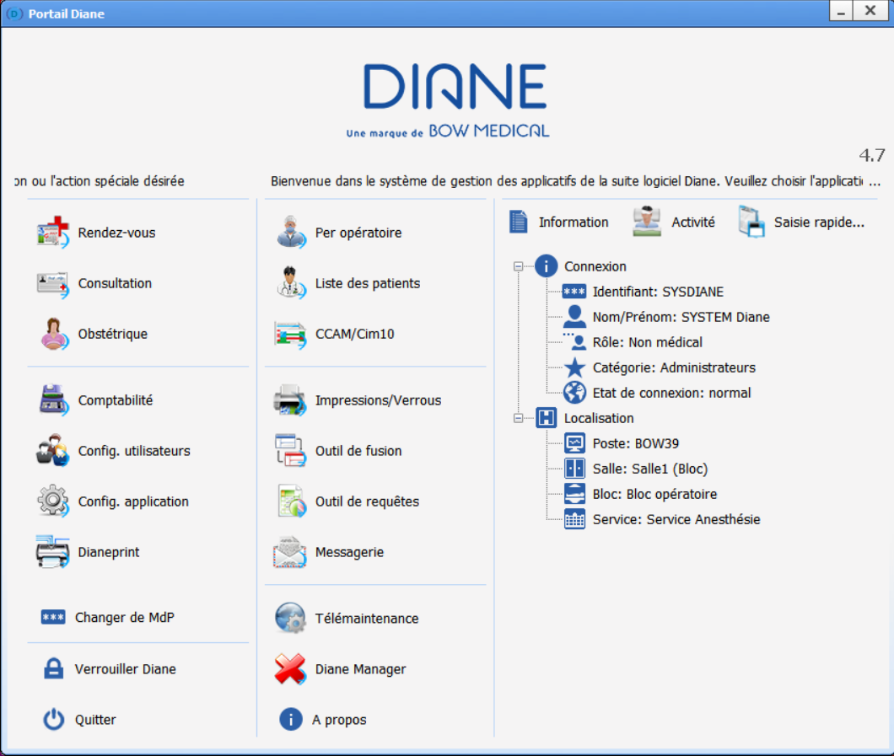
Cs
DEMARRAGE
obstétrique
Notes:
Au démarrage du logiciel on arrive sur la page d’accueil
on peut voir QUI est connecté et OU est positionné l’ordinateur dans l’arborescence
Cliquer sur Obstétrique afin d’ouvrir le module d’obstétrique

Slide 5
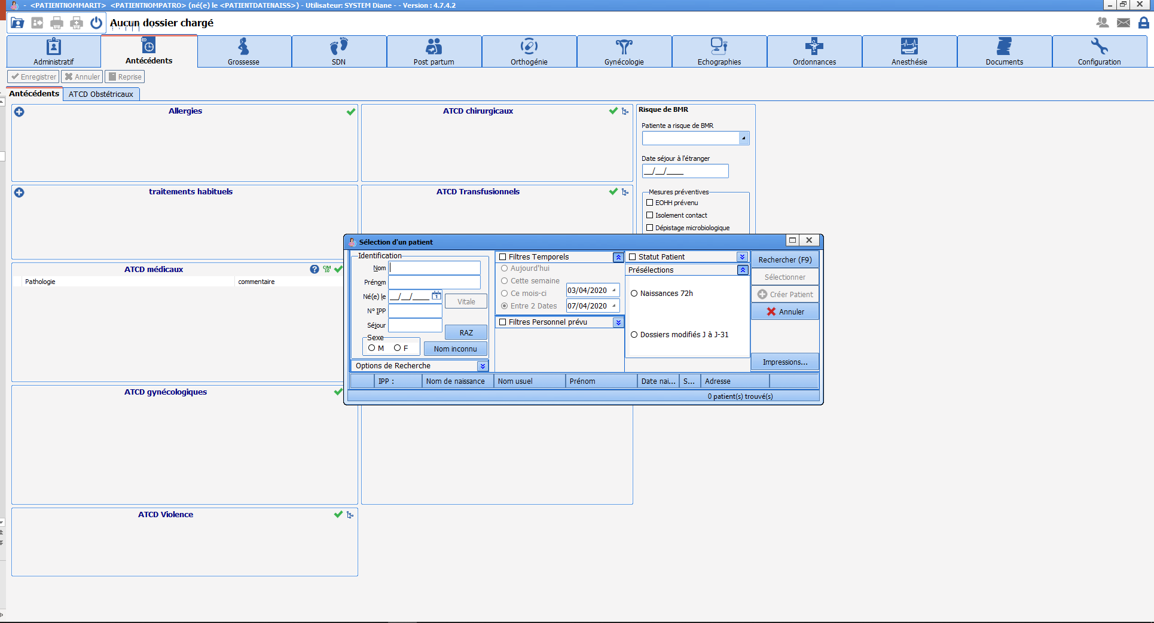
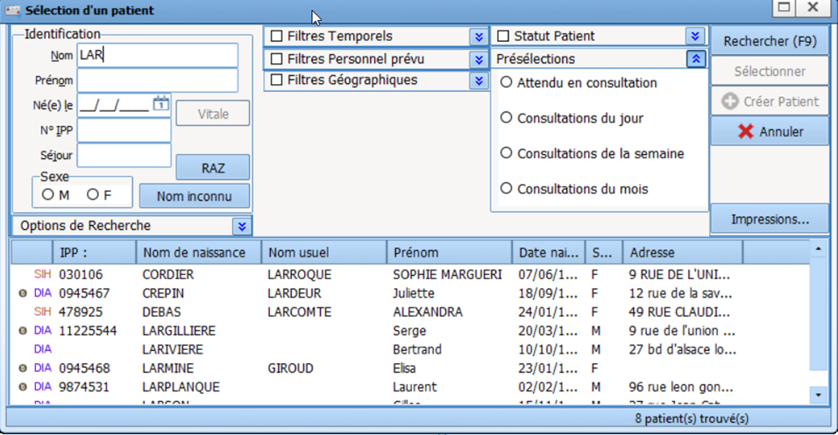
SELECTION DU PATIENT
Cs
RECHERCHE via :
- La date de naissance
ou
- L’IPP
ou
- Les premières lettres du nom de famille
Notes:
Il est ensuite proposé de sélectionner le patient.
Ce qui génère le listing correspondant
Apres la selection du patient, on va choisir le dossier qui nous interresse

Slide 6
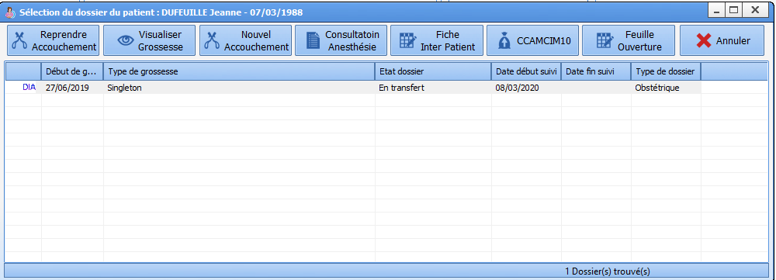
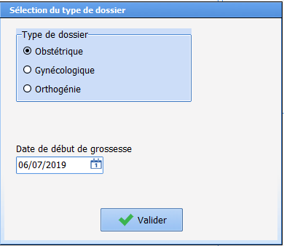
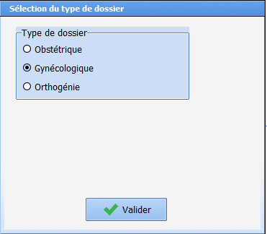
SELECTION DU DOSSIER
Cs
Ouverture du dossier
Choix du type de dossier lors de sa création
Notes:
Lors de la sélection du dossier, il existe plusieurs possibilités :
- Reprendre accouchement : permet de reprendre le suivi en cours
- Visualiser grossesse : permet d’ouvrir le dossier en mode visuel
Nouvel accouchement : Permet d’ouvrir un nouveau dossier (Il existe des contrôles : par exemple, seul un dossier de gynécologie peut être créer si un dossier d’obstétrique est en cours de suivi)
Lors de la création d’un dossier d’obstétrique ou d’orthogénie, il est obligatoire de saisir la date de début de grossesse. Cette saisie n’est pas proposée si l’on ouvre un dossier de gynécologie
La sélection du type de dossier modifiera les onglets proposés dans l’application

Slide 7
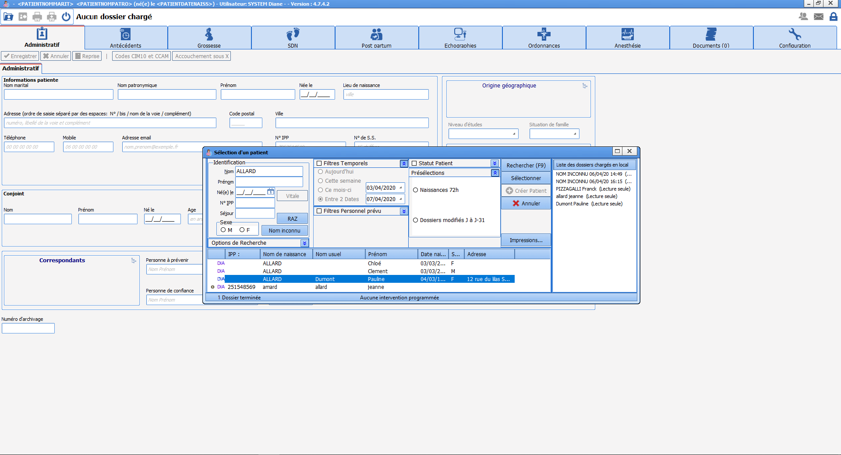
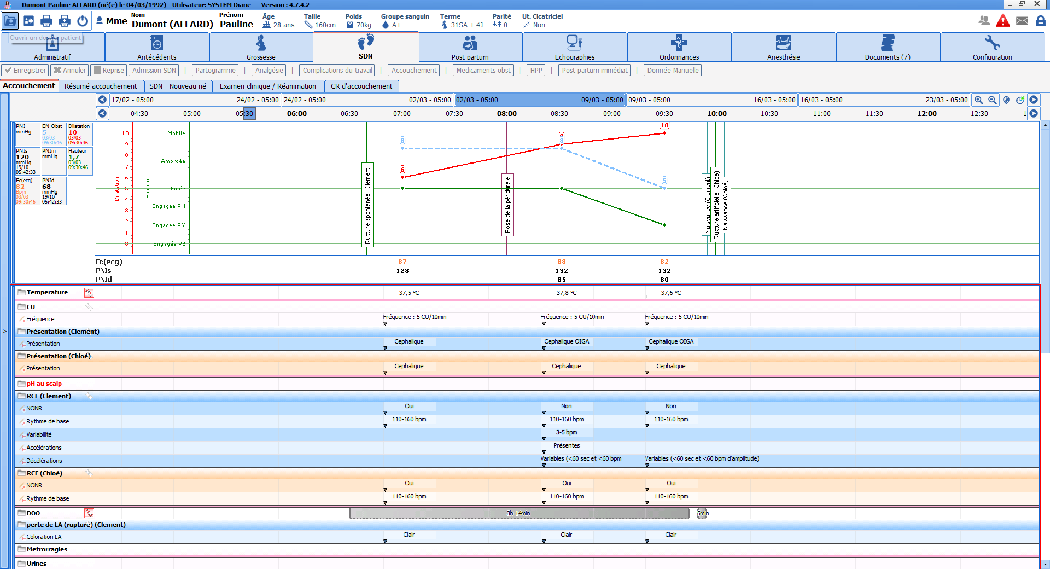
SELECTION DU DOSSIER
Cs
Notes:
Pour visualiser un dossier antérieur, il suffira de le sélectionner et nous aurons accès à TOUS les éléments du dossier de la grossesse sélectionnée

Slide 8
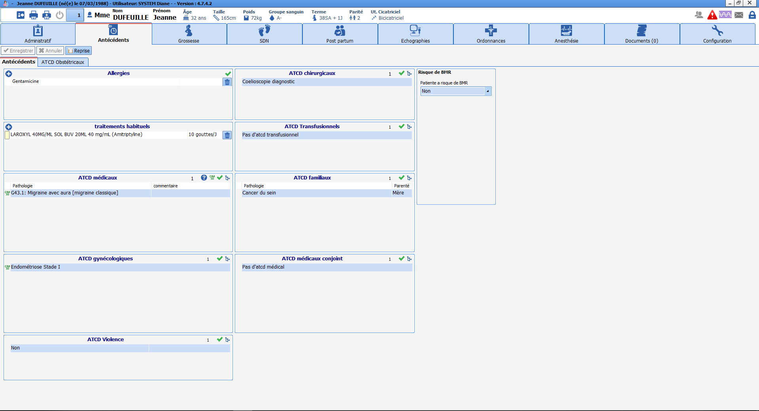
Aspect général
Cs
Zone d’informations
Onglets
Zone de saisie
Notes:
A l’exception du partogramme, le dossier se compose
d’un bandeau supérieur permettant de visualiser des données importantes du dossier ou certaines alertes
De la liste des différents onglets permettant de saisir les informations en fonction du moment de la grossesse
Une zone de saisie dans laquelle on peut renseigner les données du dossier

Slide 9
Le bandeau supérieur
Cs
Etat civil de la patiente
Alertes
Données cliniques automatisées
→ Le bandeau supérieur permet un accès permanent aux données cliniques
Notes:
Le bandeau supérieur donne accès en permanence et ou qu’on soit dans le dossier à certaines informations majeures permettant une prise en charge sécurisée à chaque instant.
On peut par exemple connaitre en permanence le terme, le nombre de cicatrice utérine, le groupe sanguin ou encore les allergies. Ces données sont importés et calculées en temps réelle depuis les informations saisies dans le dossier.
L’accès permanent à ces données permet d’assurer une prise en charge sécurisée et adaptée à chaque contexte clinique particulier

Slide 10
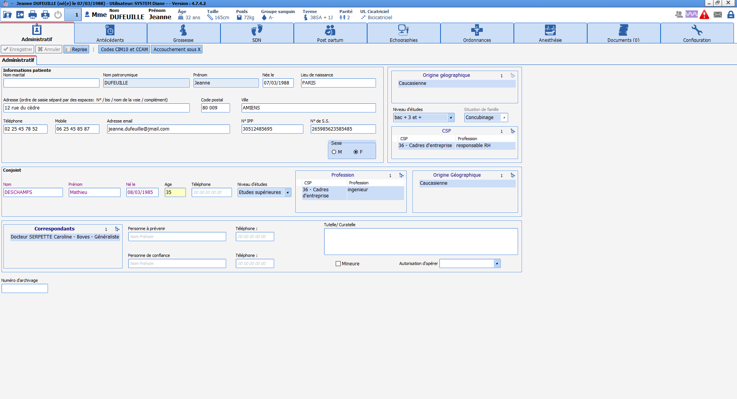
Onglet administratif
Cs
Informations concernant la mère
Informations concernant le père
Notes:
Cet onglet permet de renseigner les données administratives concernant la patiente et son conjoint.
Une grande partie de ces informations sont, la plupart du temps, préremplies et proviennent du DPI
Certaines données sont automatisées : L’age se calcul automatiquement en fonction de la date de naissance et la case « Mineure » se coche automatiquement si l’âge est < à 18 ans

Slide 11
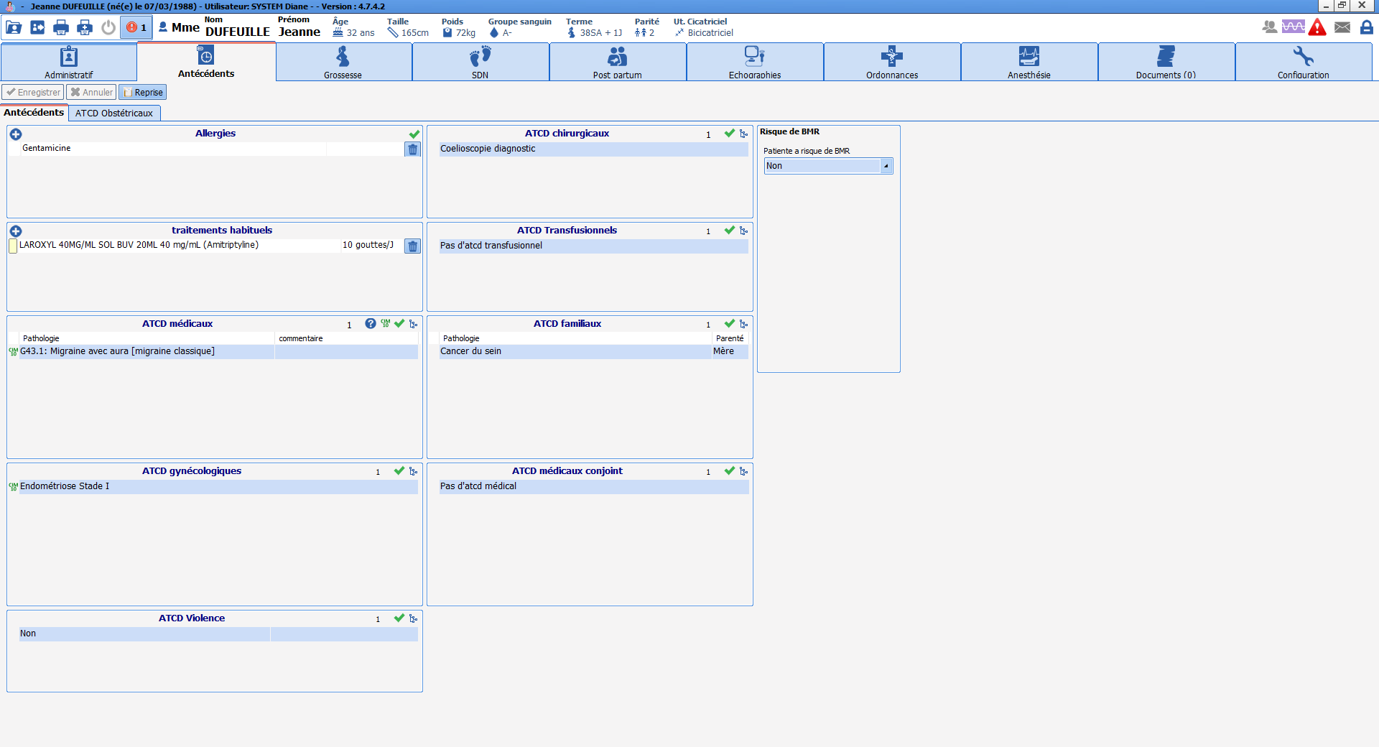
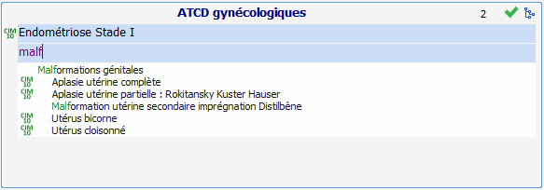
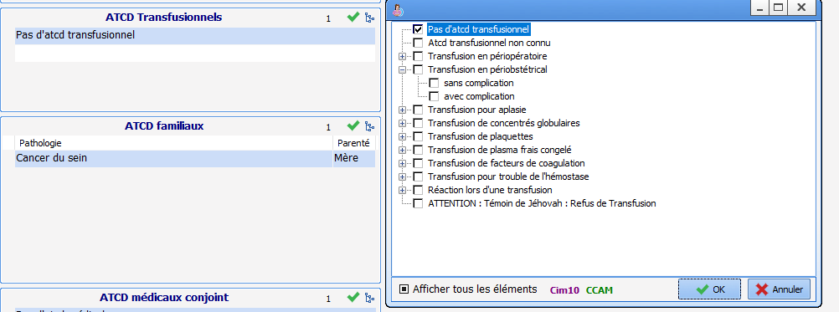
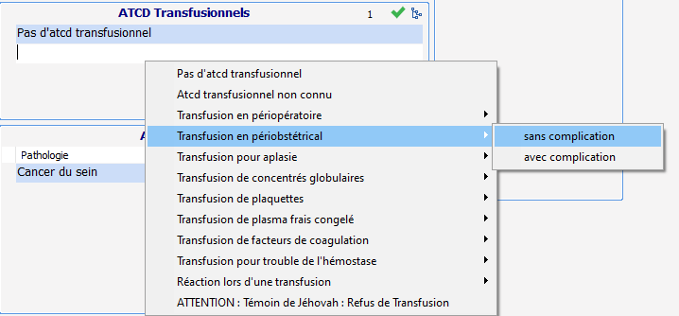
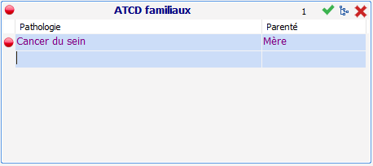
Recherche intuitive en fonction des premières lettres
Cs
Onglet ANTECEDENTS (1) – sous onglet ATCD médicaux
Accès à la liste via l’icone :
Accès à la liste via le clic droit
Mise en évidence d’une donnée importante du dossier
Notes:
Cet onglet permet de renseigner les Antécédents médico-chirurgicaux de la patiente.
Des listes préparamétrées permettent de faciliter la saisie et son accessible : soit en écrivant les premières lettres de la pathologie ce qui enclenchera une recherche automatique, soit par un clique droit sur la zone de saisie qui donne accès à une arborescence, soit en cliquant sur l’icone « liste » en haut a droite de chaque composant ce qui permet un accès direct à la liste des pathologie. Une saisie libre est également possible.
Lorsque l’on clique devant un antécédent que l’on vient de renseigner, une boule apparait et change de couleur en recliquant dessus. Cette fonction permet de mettre en évidence une donnée jugée comme particulièrement importante dans un dossier.

Slide 12
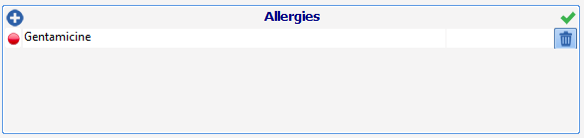
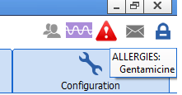
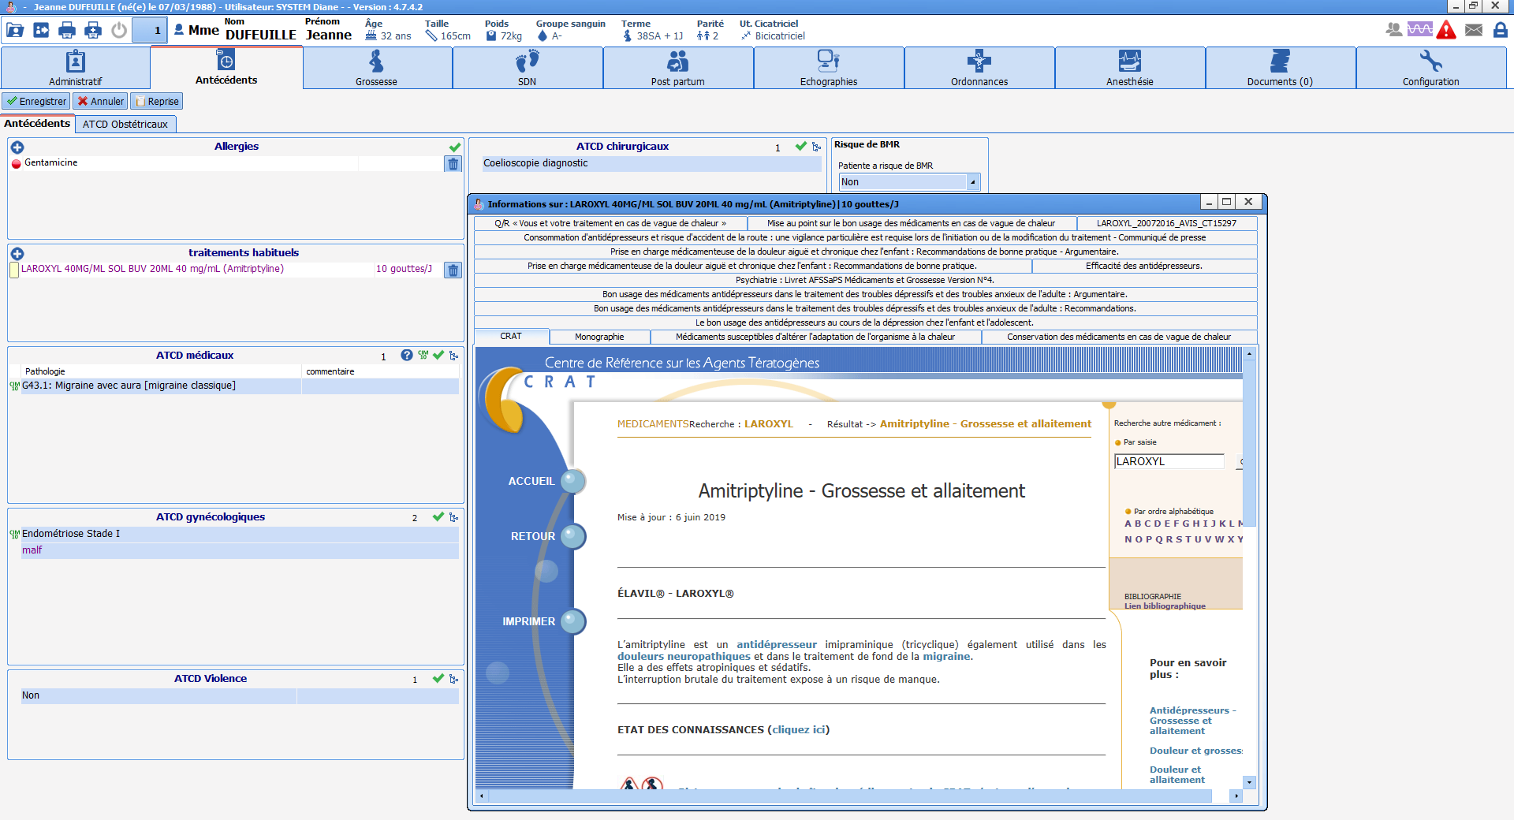
Cs
Onglet ANTECEDENTS (2) – sous onglet ATCD médicaux
Alerte Allergie
Accès à la liste via le clic droit
Connexion au CRAT
Notes:
Le composant allergie permet de renseigner les allergies de la patiente et enclenche une série d’alertes et de contrôles. Une alerte sera par exemple visible en permanence dans le bandeau supérieur et le type d’allergie sera visible au survol de la souris. De même, un avertissement apparaitra si l’on tente de prescrire ce traitement.
Concernant le composant « Traitement habituel » , un clique sur le rectangle jaune à gauche du traitement renseigné va enclencher une connexion à la monographie de la banque de médicament ainsi qu’au « centre de référence des agents tératogènes » (CRAT)

Slide 13

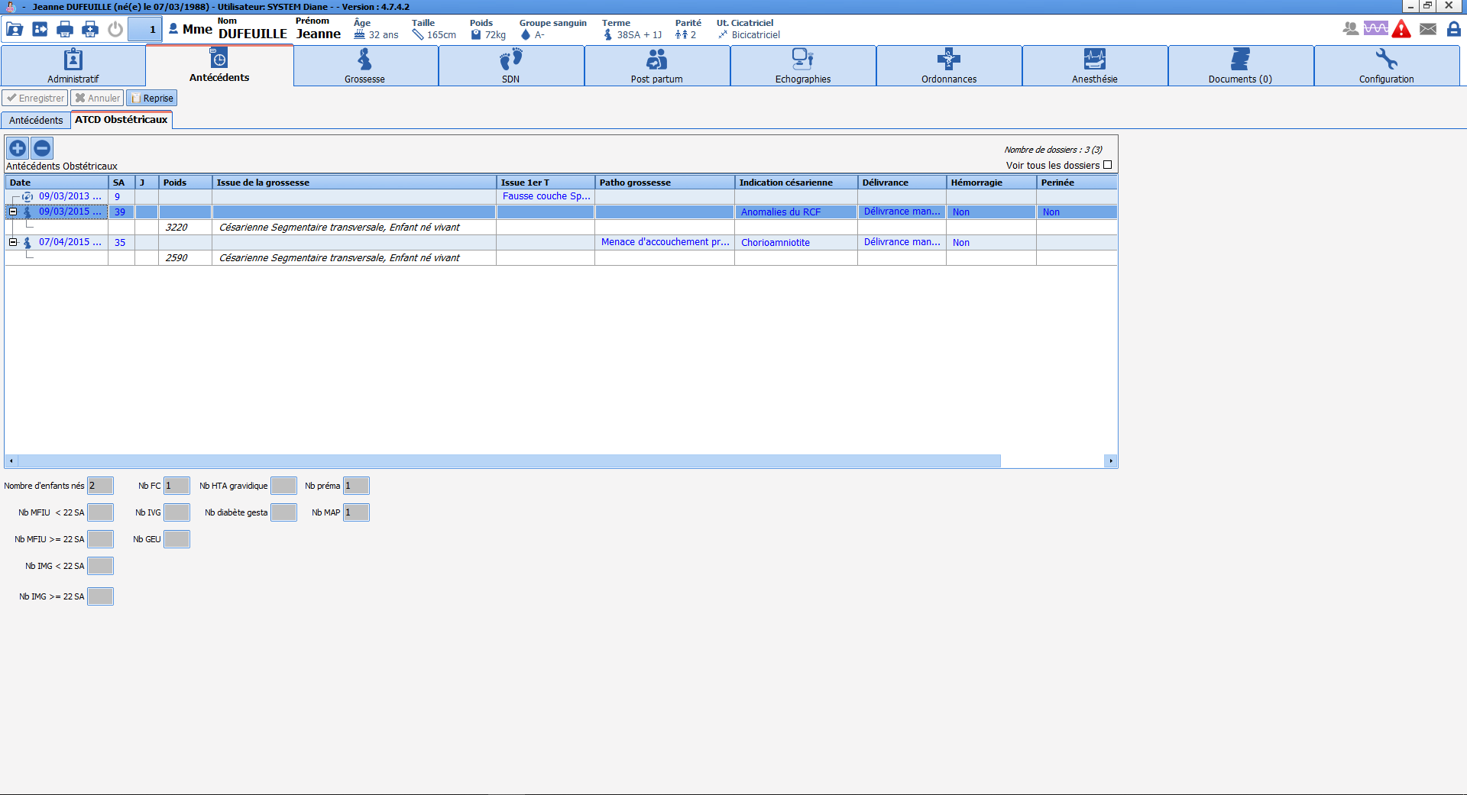
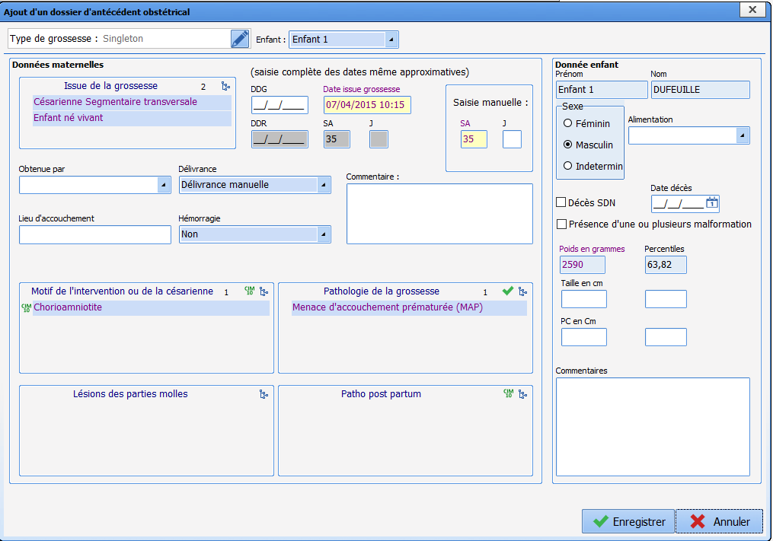
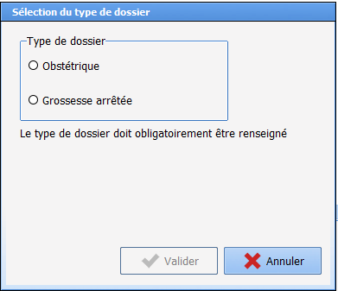
Cs
Onglet ANTECEDENTS (3) – ATCD Obstétricaux
Tableau récapitulatif des antécédents
Zones de calculs automatisés
Fenêtre de choix du type d’antécédent
Fenêtre de remplissage d’un antécédent
Notes:
Le sous onglet « Antécédents Obstétricaux » se compose d’un Tableau récapitulatif permettant d’avoir un visuel rapide sur tous les éléments qui concernent les grossesses précédentes.
Sous ce tableau ce trouve un ensemble de champs calculés permettant de connaitre le nombre d’antécédents particuliers (ex : nombre de fausses couches, nombre de menace d’accouchement prématurée etc…)
Le signe + en haut à gauche du tableau permet de créer un nouvel antécédent. Une fenêtre apparait alors et permet de créer soit un antécédent obstétrical (avec issue de grossesse > 22 SA) soit un antécédent qui concerne une grossesse arrêtée avant 22 SA (Fausse couche, fausse couche tardive, môle, grossesse extra utérine ou IVG)
Le signe « - »permet de supprimer un antécédent sélectionné. ( La reprise des grossesses renseignées dans DIANE se fait automatiquement et n’est pas supprimable)
Une fois que l’on a choisi le type d’antécédent que l’on souhaite créer, une fenêtre permettant de renseigner les données d’une précédente grossesse apparait. Il suffit alors de remplir la fenêtre puis de cliquer sur « enregistrer pour que les données s’affichent dans le tableau récapitulatif.
Les renseignements remplis dans cette fenêtre vont permettre de calculer la parité ainsi que le nombre de cicatrices utérines qui seront affiché dans le bandeau supérieur

Slide 14
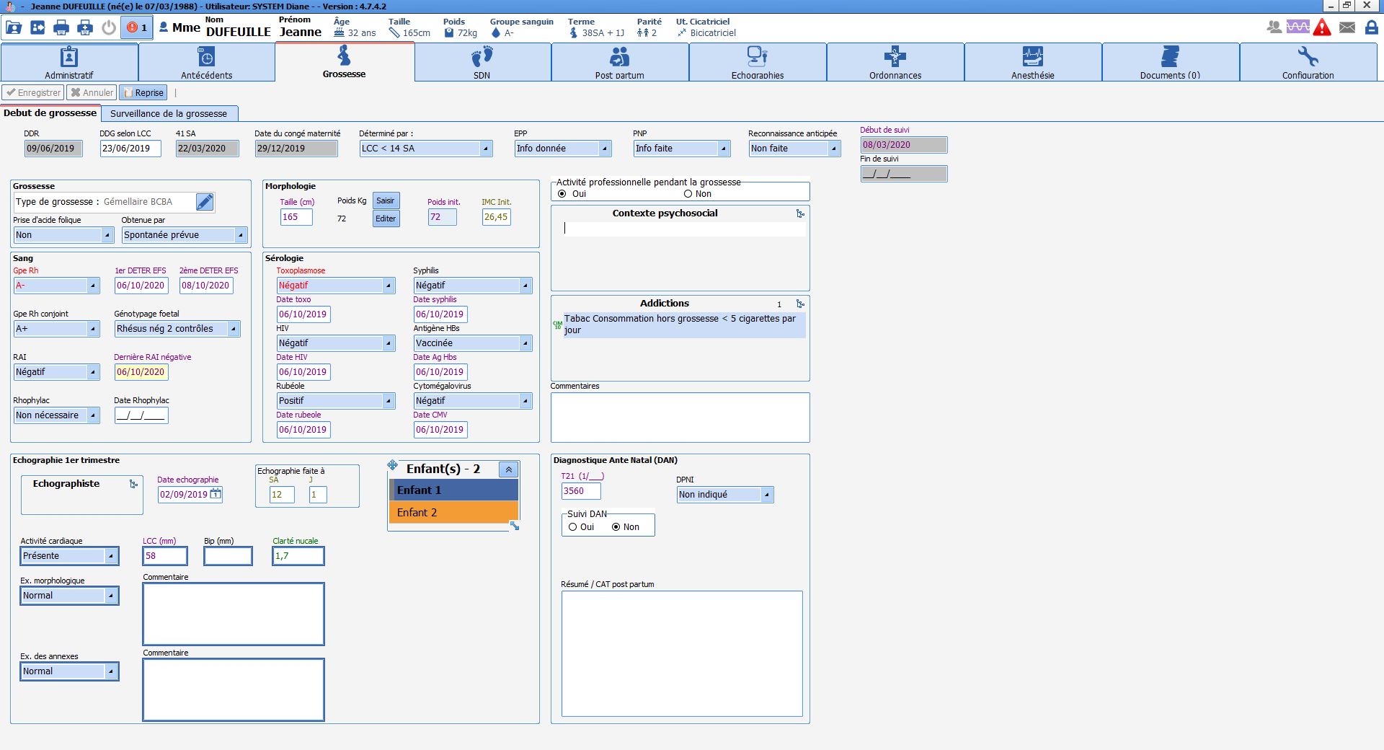
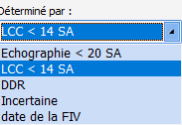
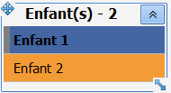
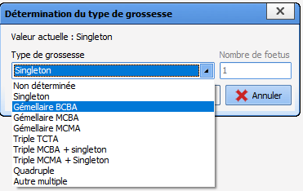
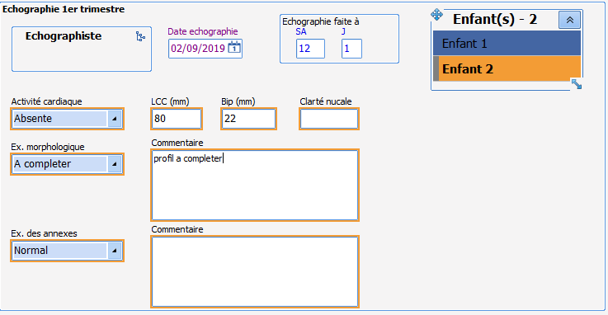
Onglet Grossesse- Sous onglet « Début de grossesse »
Cs
Calculs automatisés :
DDR, date du terme, date du congés maternité
Notes:
Cet onglet permet de renseigner certaines informations lors du premier contact avec la patiente comme le type de grossesse, la morphologie en début de grossesse, les données concernant le groupe sanguin, les sérologies ou la première échographie.
Composants particuliers :
Type de grossesse : permet de renseigner le nombre de fœtus et la chorionicité. En cas de grossesse multiple, les informations qui concernent le fœtus seront encadrée de bleu sombre. Lorsque l’on souhaite renseigner les données du second fœtus, il suffit de cliquer sur « enfant 2 » dans le composant dédié. Les données qui concernent le second fœtus seront alors encadrées d’orange.
Ce principe est valable dans toute l’application
Le calcul du terme : si la première échographie a été faite entre 11 SA et 13 SA +6J. Alors, il faut renseigner la date de l ’échographie ainsi que la LCC (Longueur cranio caudale) dans le cadre « échographie ». Ensuite, on choisi le mode de calcul du terme « selon LCC < 14 SA » dans le menu déroulant « Déterminé par ». Le calcul du terme se fera alors automatiquement en fonction de la LCC. Pour tous les autres modes de calcul, il suffit de renseigner la DDG manuellement et de choisir le mode de calcul dans le menu déroulant « déterminé par ».

Slide 15
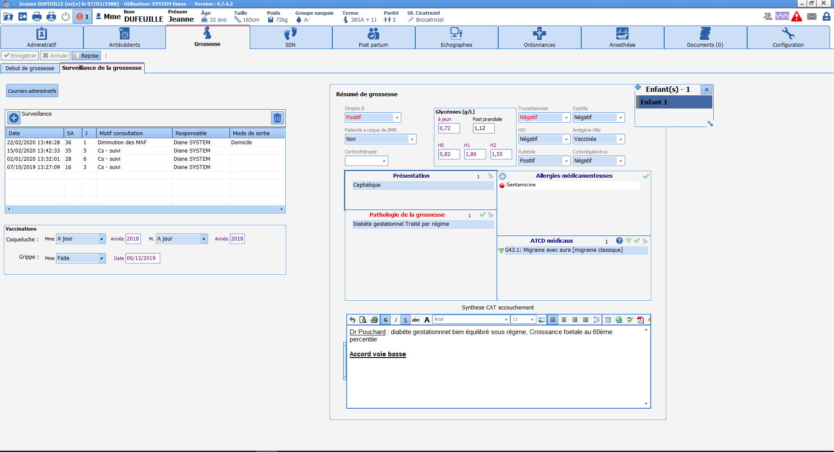
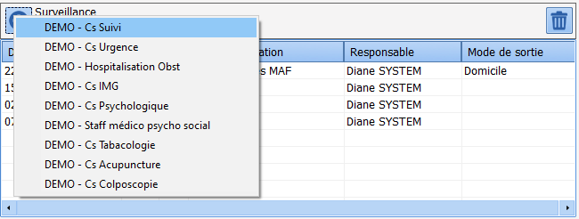
Surveillance de la grossesse
Cs
Bouton d’accès aux documents administratifs
Résumé de grossesse
Saisie des conduites a tenir
Zone de saisie des consultations
Notes:
Le sous onglet « Surveillance de la grossesse » permet, d’une part, de saisir l’intégralité des consultations qui auront lieu lors de la grossesse et d’autre part, d’avoir accès à un résumé des informations importantes du suivi synthétisé dans la partie droite de l’écran, dans le cadre « Résumé de grossesse ».
Le tableau « surveillance » permet d’avoir accès à l’ensemble des types de consultations tout au long de la grossesse comme les consultations de suivi ou encore les consultations d’urgence. La feuille d’hospitalisation est également accéssible depuis ce tableau. Pour faire apparaître le liste des consultations, il suffit de cliquer sur le signe « + » en haut a gauche du tableau. Il suffit ensuite de cliquer sur la consultation que l’on souhaite pour faire apparaitre. Une fois la consultation remplie, un bref récapitulatif de l’ensemble des consultations apparait dans le tableau et permet un accès rapide à celles-ci.
Le bouton « Courriers administratif permet d’avoir accès a certains courrier comme le gestogramme ou le formulaire de consentement d’examens génétiques.
Les données du résumé de grossesse ne sont visibles qu’en lecture seule. Les informations proviennent des différentes consultations et des onglets « antécédents » et « début de grossesse ».
Un cadre de saisie libre est disponible en bas de ce résumé et permet de saisir des informations complémentaires et des conduites a tenir particulière si nécessaire.

Slide 16
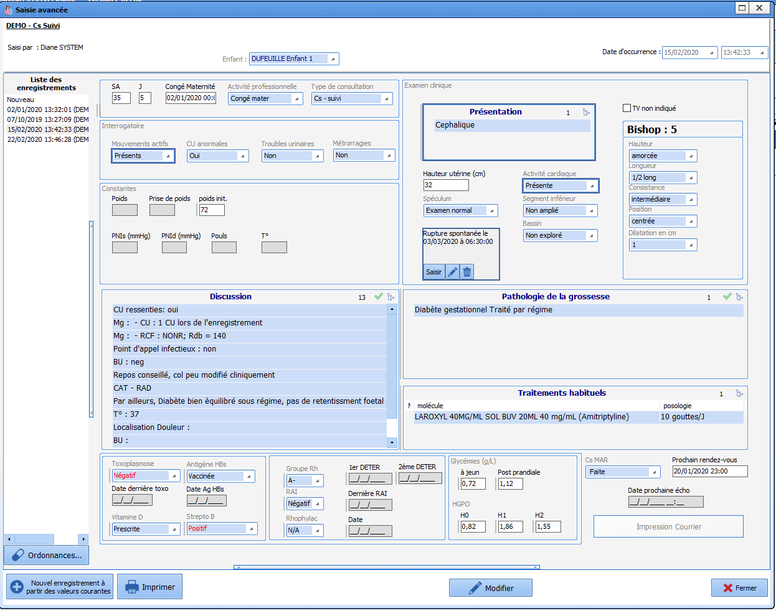
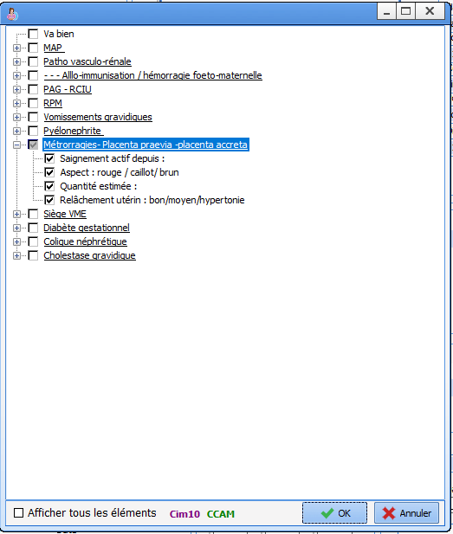
Surveillance de la grossesse : exemple de la consultation de suivi
Cs
Changement de fœtus en cas de grossesse multiple
Interrogatoire
Examen clinique
Constantes
Diagnostic
Discussion
Examens Biologiques
Saisie des ordonnances
Impression du courrier de suivi
Notes:
La consultation de suivi permet de renseigner l’ensemble des données de l’interrogatoire et de l’examen clinique.
Le composant discussion permet de noter des informations en saisie libre. En cliquant sur le bouton d’appel des listes en haut à droite du composant, On peut faire appel à une liste prédéfini permettant de détailler l’intérrogatoire en fonction du type de pathologie. cette « check list » permet un interrogatoire adapté à chaque situation clinique. Dans la liste, il suffit de cocher les informations souhaitées puis de cliquer sur « OK ». Les données viendront s’afficher automatiquement dans le composant « discussion » et il suffira alors de compléter les informations souhaitées.
Il est a noter que pour passer d’un fœtus à l’autre en cas de grossesse multiple, il suffit de changer d’enfant dans le menu déroulant en haut de la consultation. Les champs concernant le fœtus changeront alors de couleur.

Slide 17
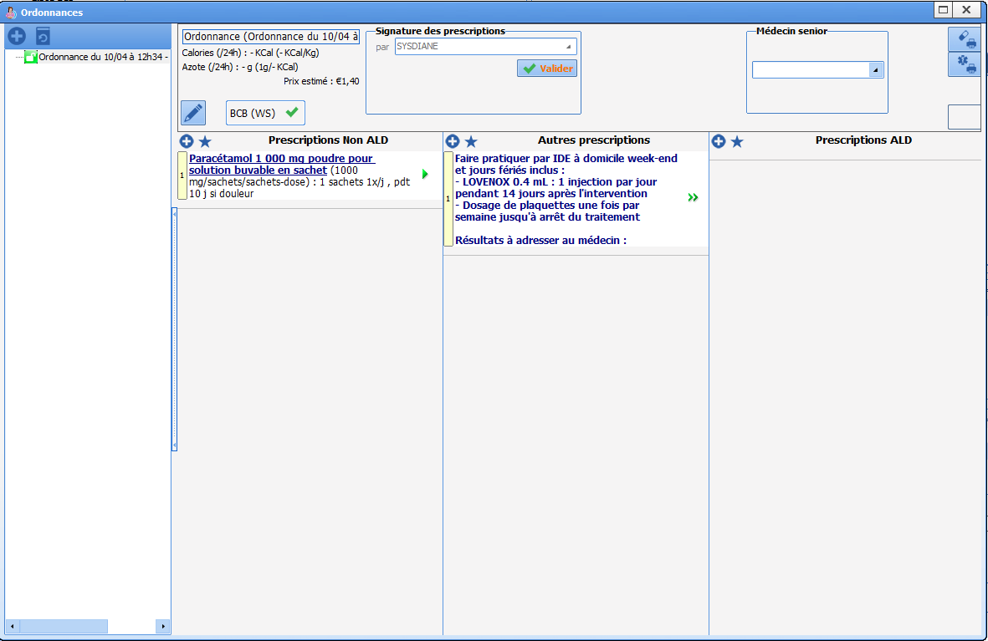
Surveillance de la grossesse : exemple de la consultation de suivi
Saisie d’une ordonnance
Cs
Création d’une nouvelle ordonnance
Signature de l’ordonnance
Impression de l’ordonnance des examens complémentaires
Impression de l’ordonnance des médicaments
désignation du médecin responsable
(cas de la prescription par un interne)
Colonne de prescription des médicaments Non ALD
Colonne de prescription des examens complémentaires
Colonne de prescription des médicaments ALD
Notes:
Pour éditer une ordonnance depuis une feuille de consultation : cliquez sur le bouton « Ordonnance » en bas a gauche. Une feuille de prescription apparait alors.
A noter que l’édition des ordonnances est également disponible depuis l’onglet « Ordonnance ». Le fonctionnement est identique au fonctionnement décrit ci-après. Néanmoins, il faut penser à cliquer sur le bouton permettant de créer une nouvelle ordonnance avant de pouvoir prescrire un traitement.
3 colonnes sont visibles sur la feuille de prescription :
Prescription Non ALD : permet la prescription de médicaments en dehors d’affections a longue durée
Autres prescriptions : permet la prescription des examens biologiques et des soins
Prescription ALD : permet de prescrire des médicaments en cas d’affection à longue durée

Slide 18
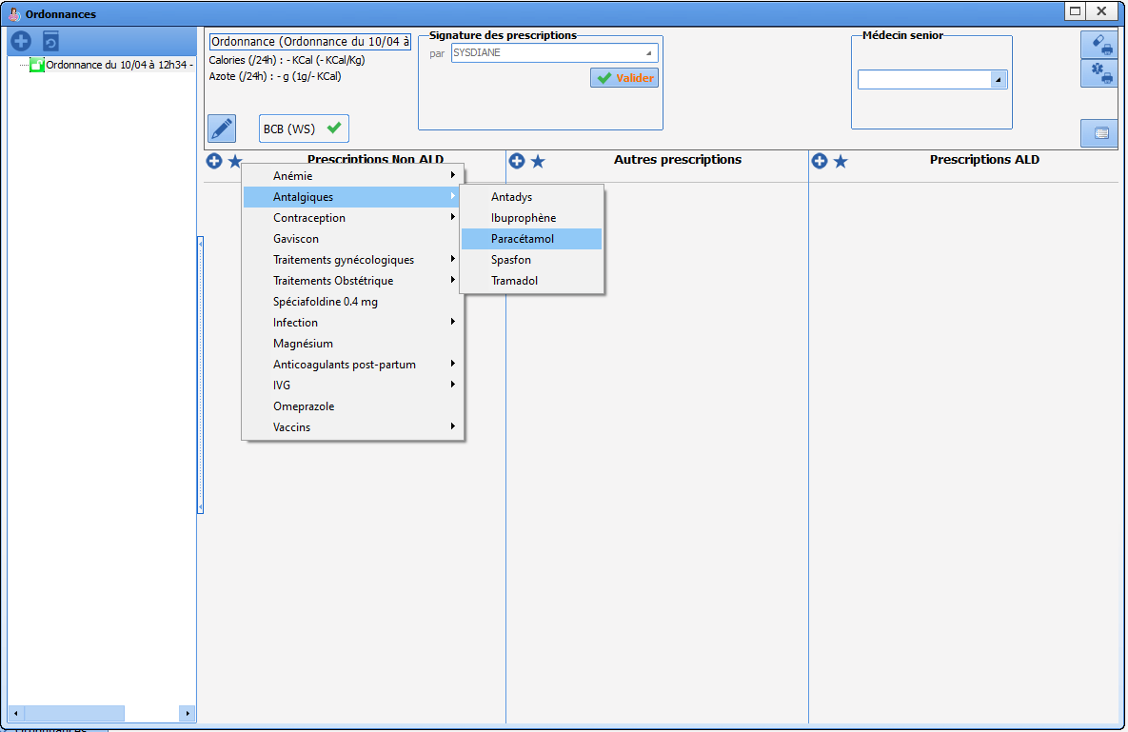
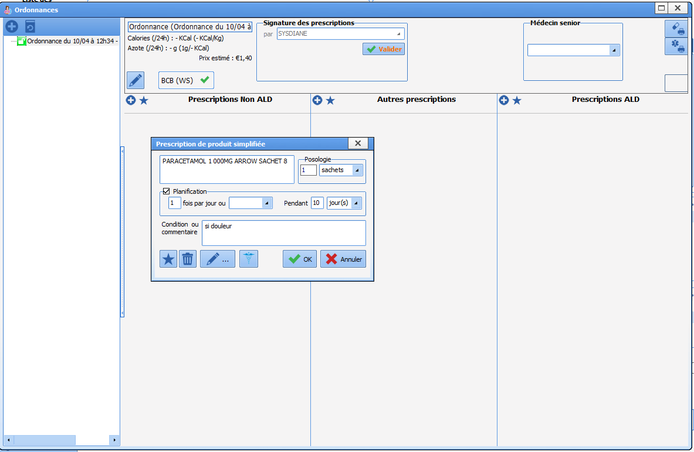
Surveillance de la grossesse : exemple de la consultation de suivi
Saisie d’une ordonnance
Cs
Fenêtre de prescription
Saisie d’un traitement par favoris
Saisie d’un traitement
Notes:
Prescription médicamenteuses : il existe 2 modes de prescriptions possibles :
Favoris : en cliquant sur l’étoile, on a accès à une liste de médicaments favoris. Cette liste est préparamétrée mais chaque utilisateur peut également se créer ses propres favoris. On choisi le traitement souhaité dans la liste et celui-ci sera automatiquement prescrit.
En cliquant sur la croix en haut a gauche de chaque colonne, une fenêtre de prescription apparait permettant de renseigner la molécule souhaitée (un choix venant de la banque de médicament est proposé), la posologie, la fréquence d’administration, la durée du traitement et une condition de prise du traitement.
En cliquant sur OK, la prescription s’affiche dans la colonne correspondante. Le système de prescription est le même pour chaque colonne.

Slide 19
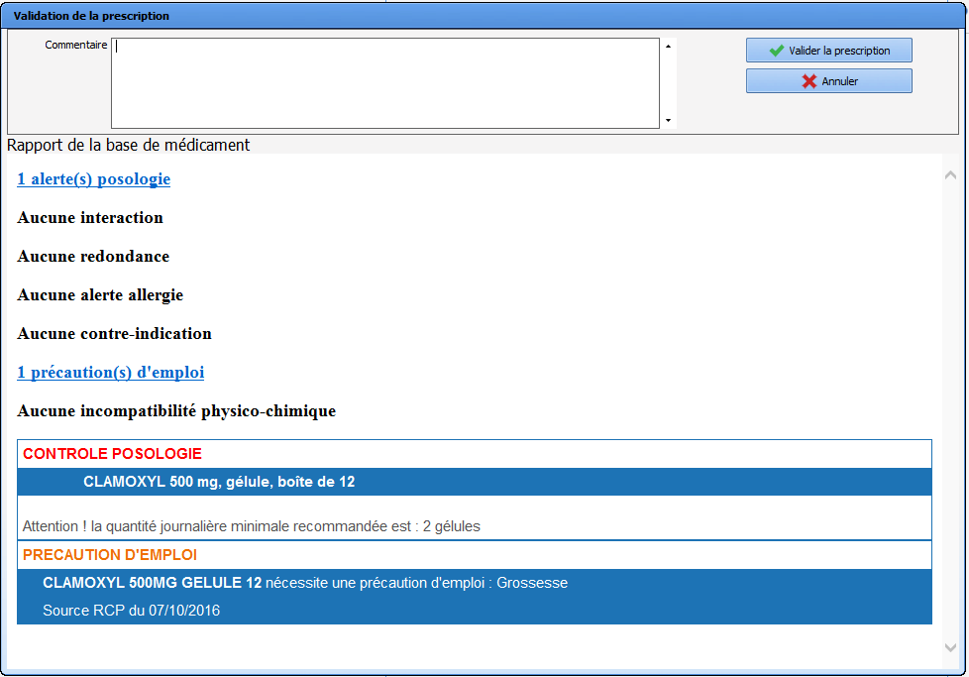
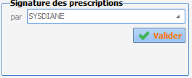
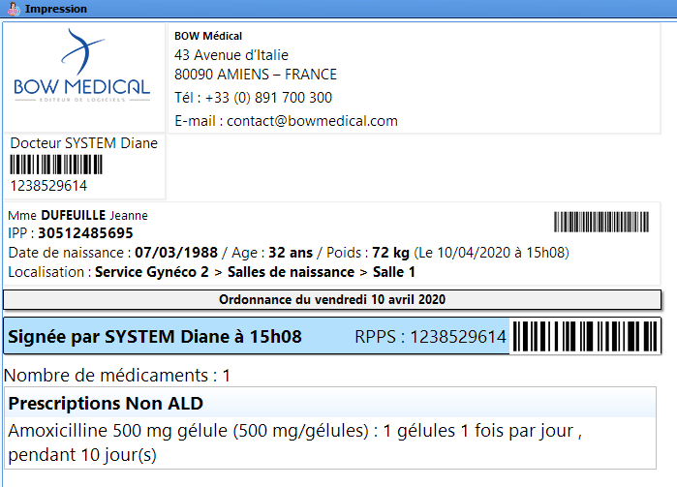
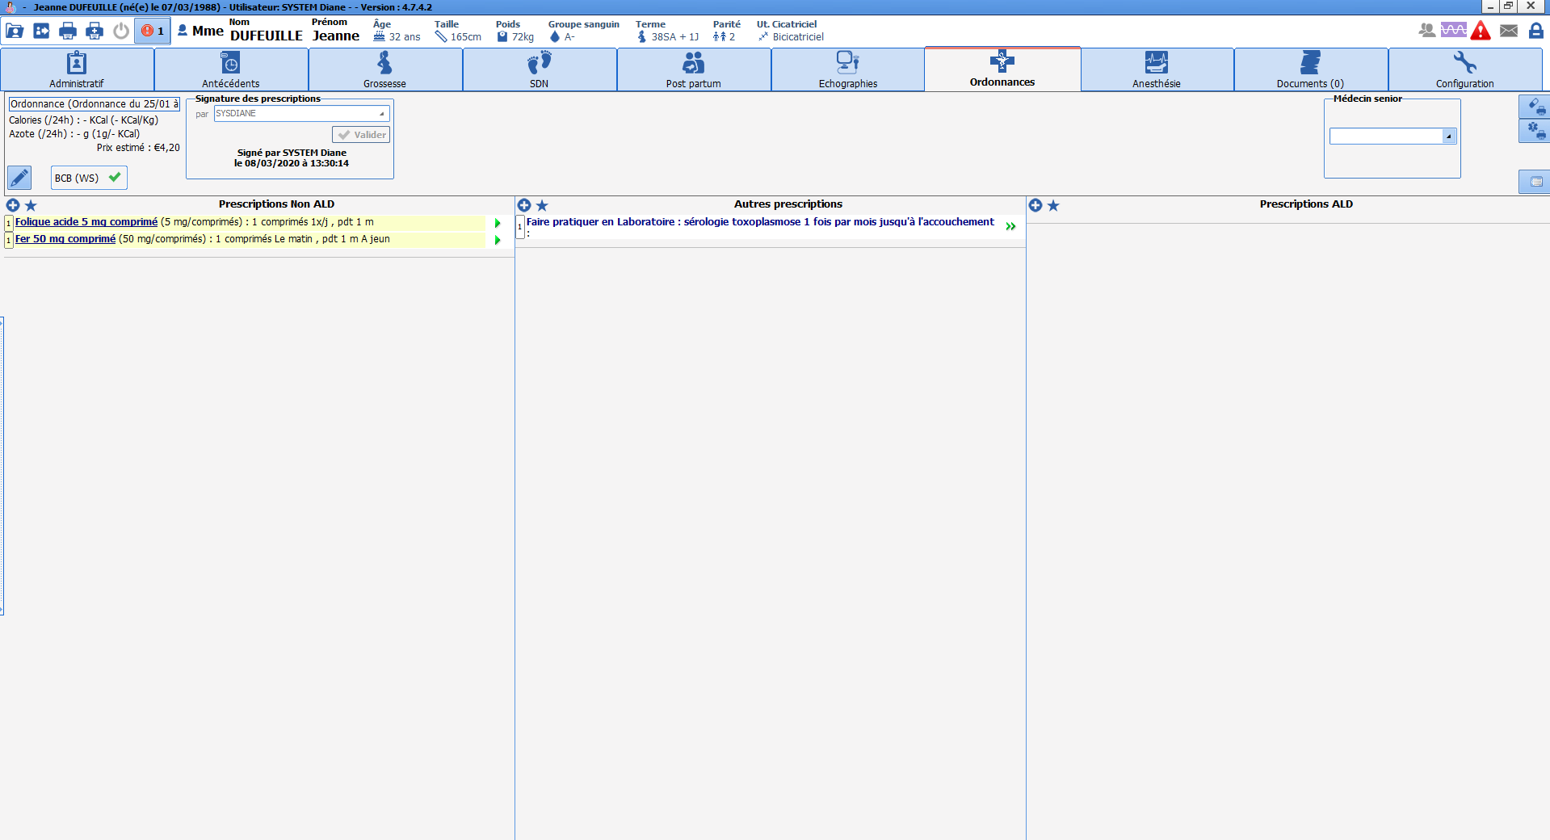

Surveillance de la grossesse : exemple de la consultation de suivi
Impression d’une ordonnance
Cs
Cadre de signature des prescriptions
Boutons d’impressions des ordonnances
Notes:
Une fois la prescription terminé, elle doit être validée signée en utilisant le cadre de signature des prescriptions qui nécessite de renseigner l’identifiant et le mot de passe du prescripteur.
Une fenêtre d’alerte de la banque de médicament apparait ensuite et délivre des avertissements en cas de surdosage, de contrindication, d’allergie ou d’interaction médicamenteuse. Cliquer sur valider. (Ces alertes ne bloquent pas la prescription)
Impression : cliquer sur le bouton d’impression en haut a droite de la fenêtre pour imprimer l’ordonnance des médicaments et cliquez sur le bouton juste en dessous pour imprimer l’ordonnance d’examens complémentaires

Slide 20
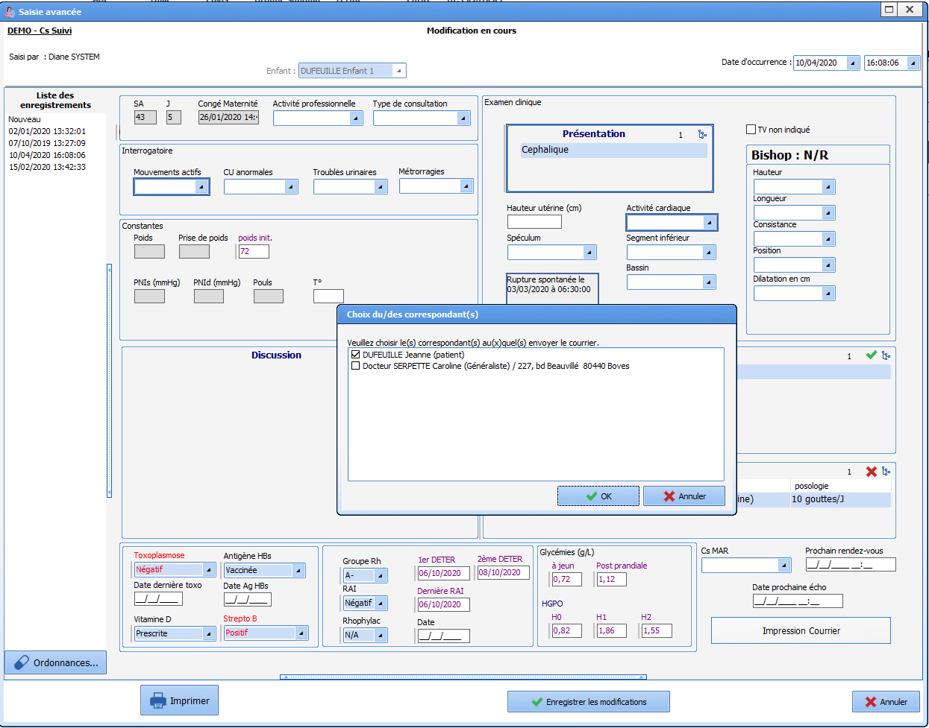
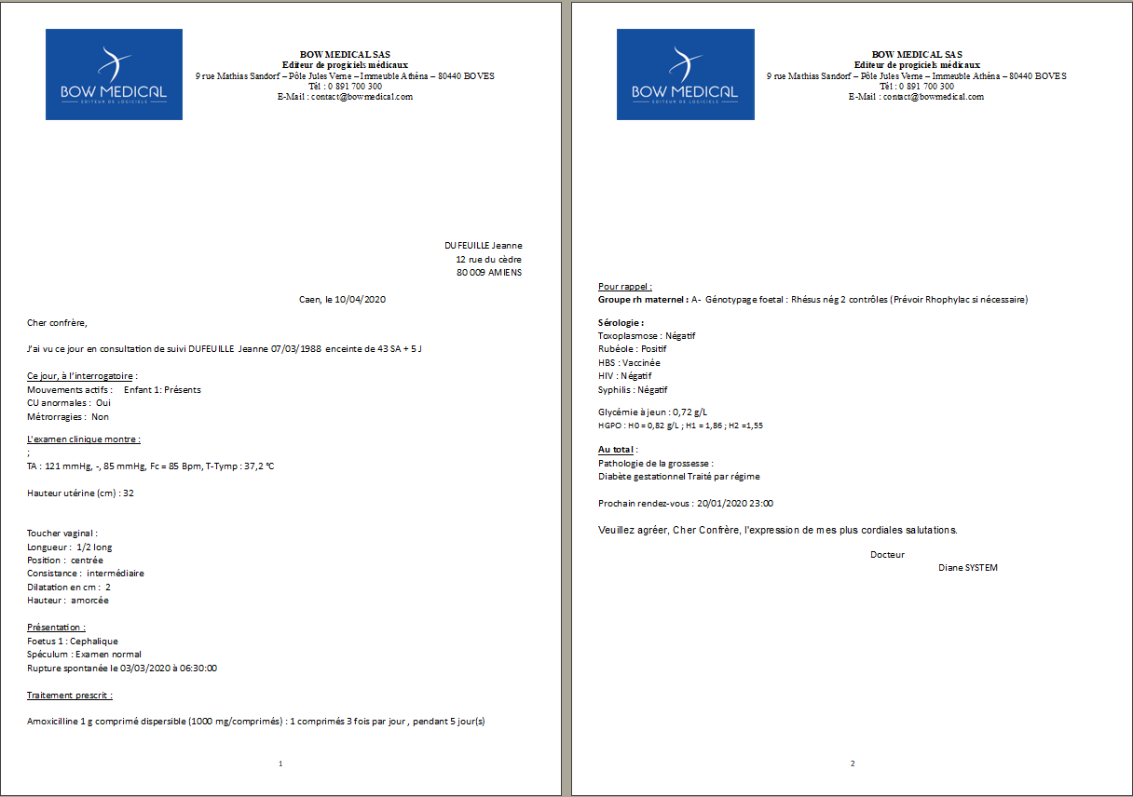
Surveillance de la grossesse : Exemple de la consultation de suivi
Edition du « courrier de suivi »
Cs
Courrier de suivi
Fenêtre de sélection des correspondants pour l’envoie du courrier
Bouton d’impression
Notes:
Lorsque la consultation est terminée, cliquez sur le bouton « impression courrier ». Une fenêtre s’ouvre permettant de sélection la/les personne(s) a qui le courrier s’adresse. Il suffit alors de cliquer dans la case a cocher correspondante.
Le courrier s’affiche alors. Il est possible de compléter ou de supprimer des zones de texte si nécessaire. Cliquez ensuite sur le bouton « enregistrer » en bas a droite.

Slide 21
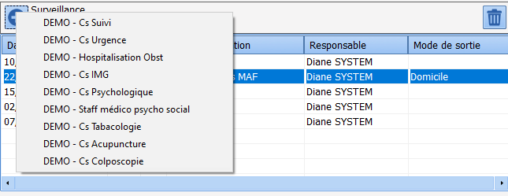
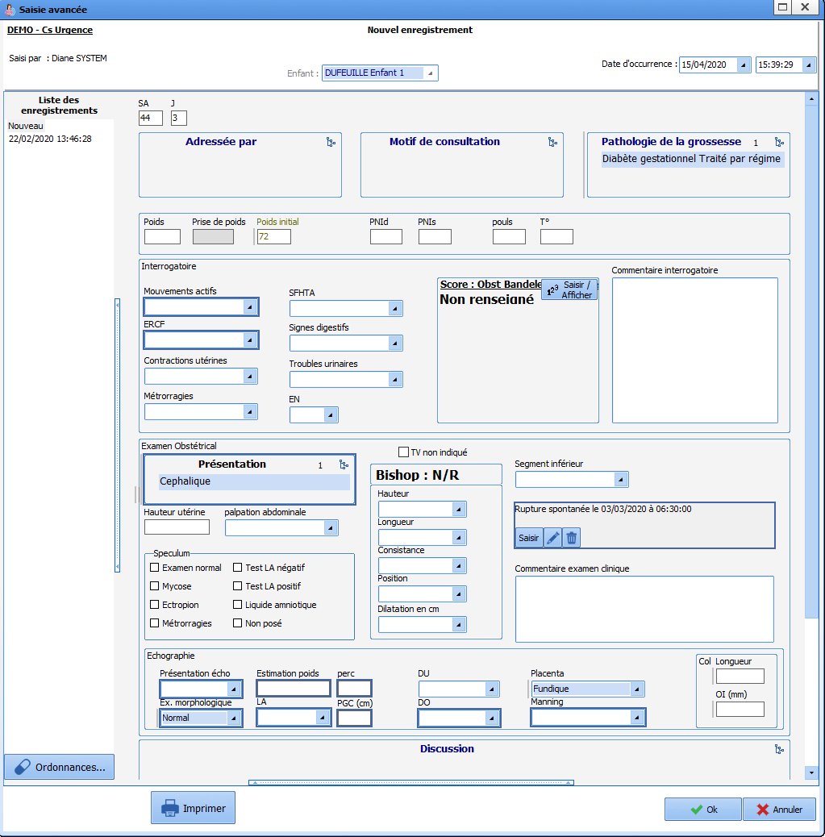
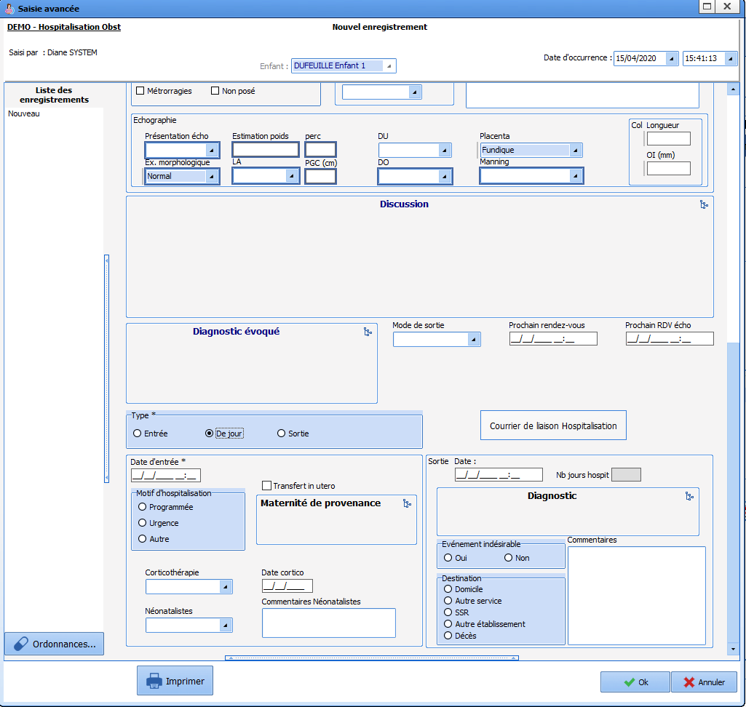
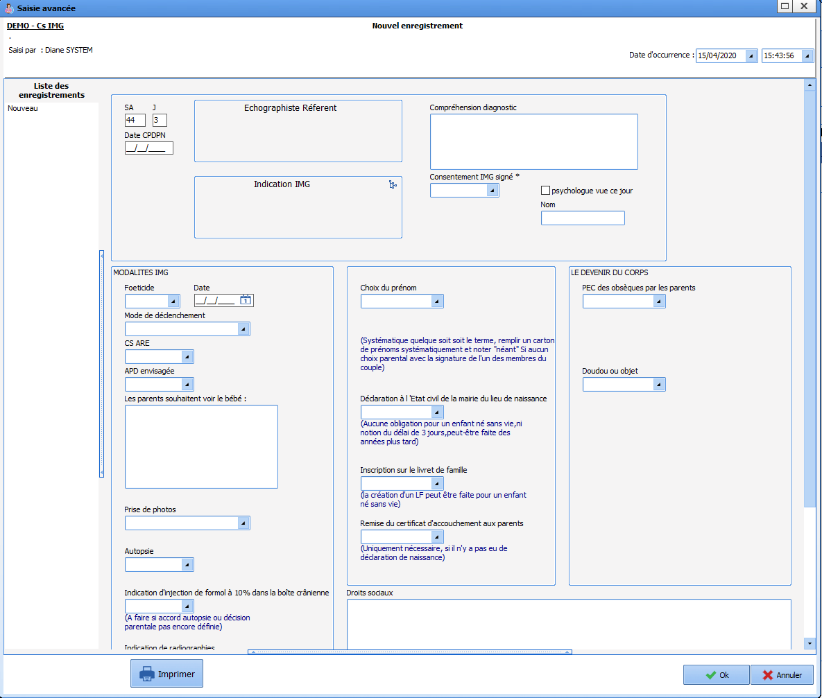
Surveillance de la grossesse : Exemple de la consultation de suivi
Edition du « courrier de suivi »
Cs
Liste des modèles de consultation
Consultation d’urgence
Feuille d’hospitalisation
Consultation IMG
Notes:
De nombreux modèles de consultations sont disponibles et permettent de suivre les grossesses par l’intégralité des soignants intervenants dans le champs de la périnatalité

Slide 22
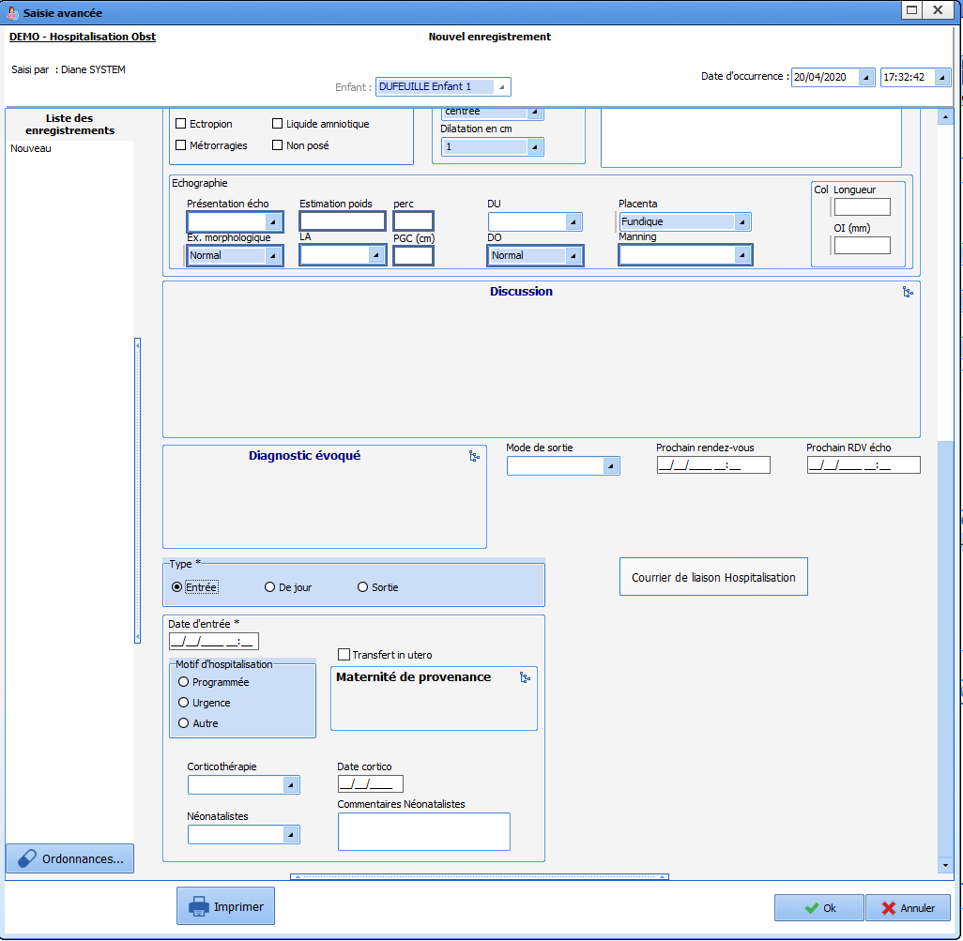
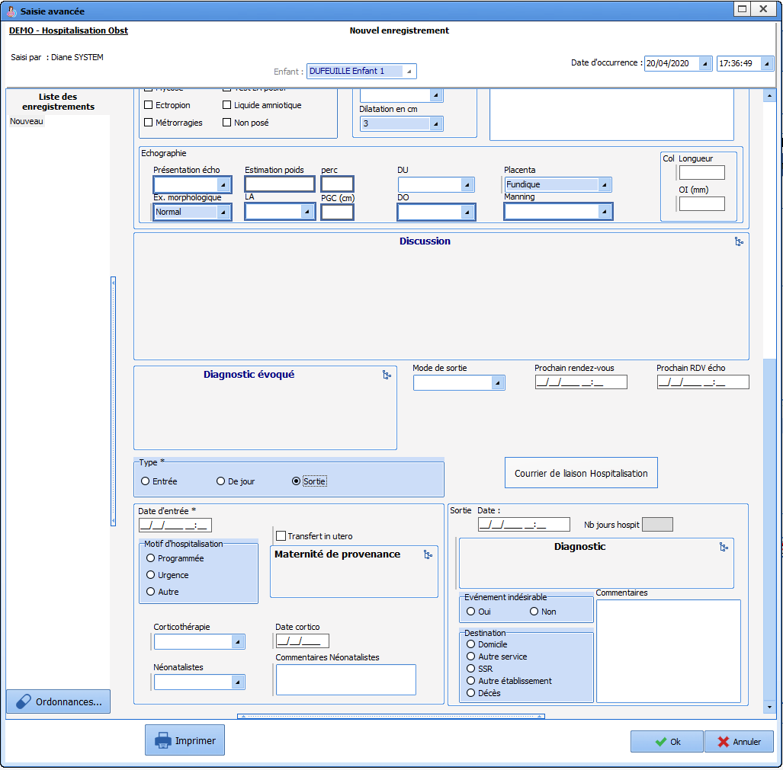

Hospitalisation
H
Notes:
En cas d’hospitalisation, une feuille spécifique « Hospitalisation » permet de renseigner les données de l’hospitalisation. Lors de l’admission de la patiente, il suffit de cocher la case « entrée » et de compléter les données correspondantes. Lors de la sortie, il faut ouvrir la même feuille et cliquer sur « Sortie ». Des champs spécifiques s’affichent et permettent de noter les données de la sortie ainsi que d’éditer la lettre de liaison via le bouton « courrier de liaison ».

Slide 23
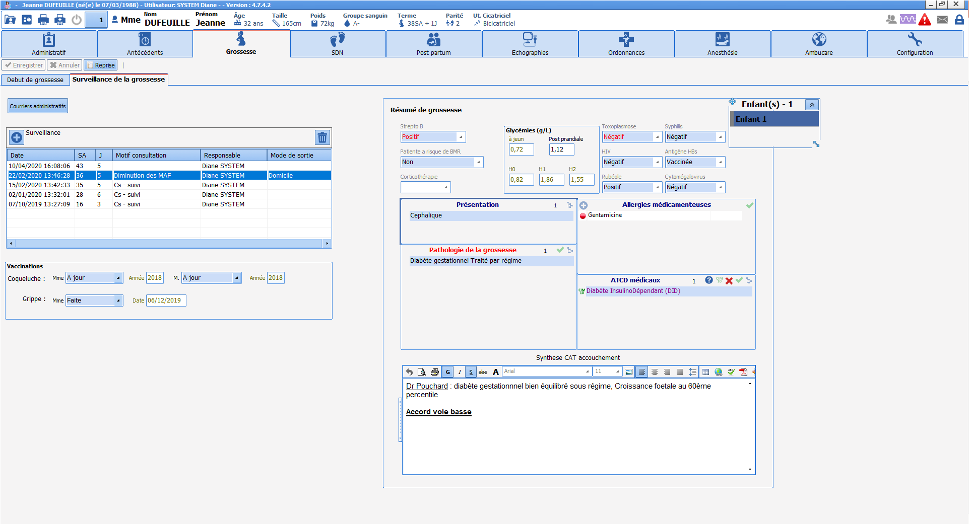
H
Suivi des patientes à domicile
→ La patiente peut-être suivie à domicile durant une période définie via l’application web Ambucare
Onglet d’accès à Ambucare
→ Les formulaires échangés peuvent contenir divers types de questions et sont entièrement paramétrables
Notes:
Il est possible d’effectuer un suivi à domicile des patientes présentant une pathologie en cours de grossesse via l’application web « Ambucare »
Pour accéder à l’application, cliquez sur l’onglet « Ambucare ».
Ambucare permet d’envoyer des questionnaires à la patiente afin d’assurer un suivi étroit.

Slide 24
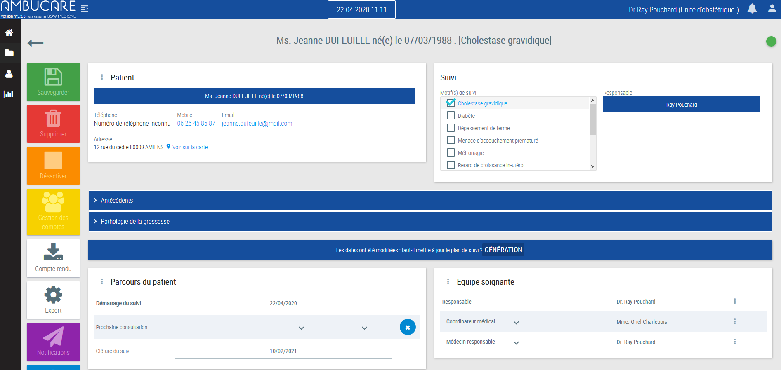
H
Ambucare: espace de l’équipe médicale
→ Chaque motif de suivi est associé à une planification, définie ou libre, d’envoi de formulaires à la patiente
Sélection du ou des motifs de suivi
Génération du compte-rendu de suivi au format PDF
Saisie des dates de début et de fin de suivi
Lien de génération du suivi tenant des comptes des données renseignées
Notes:
Sur l’onglet ambucare, il faut commencer par choisir un motif de suivi (ces motifs sont paramétrables) puis saisir une date de début et de fin de suivi. Cliquez ensuite sur le bouton « Génération » au centre de l’écran. Cette action permet de préparamétrer les questionnaires qui seront envoyés à la patiente et leur fréquence d’envoie.

Slide 25
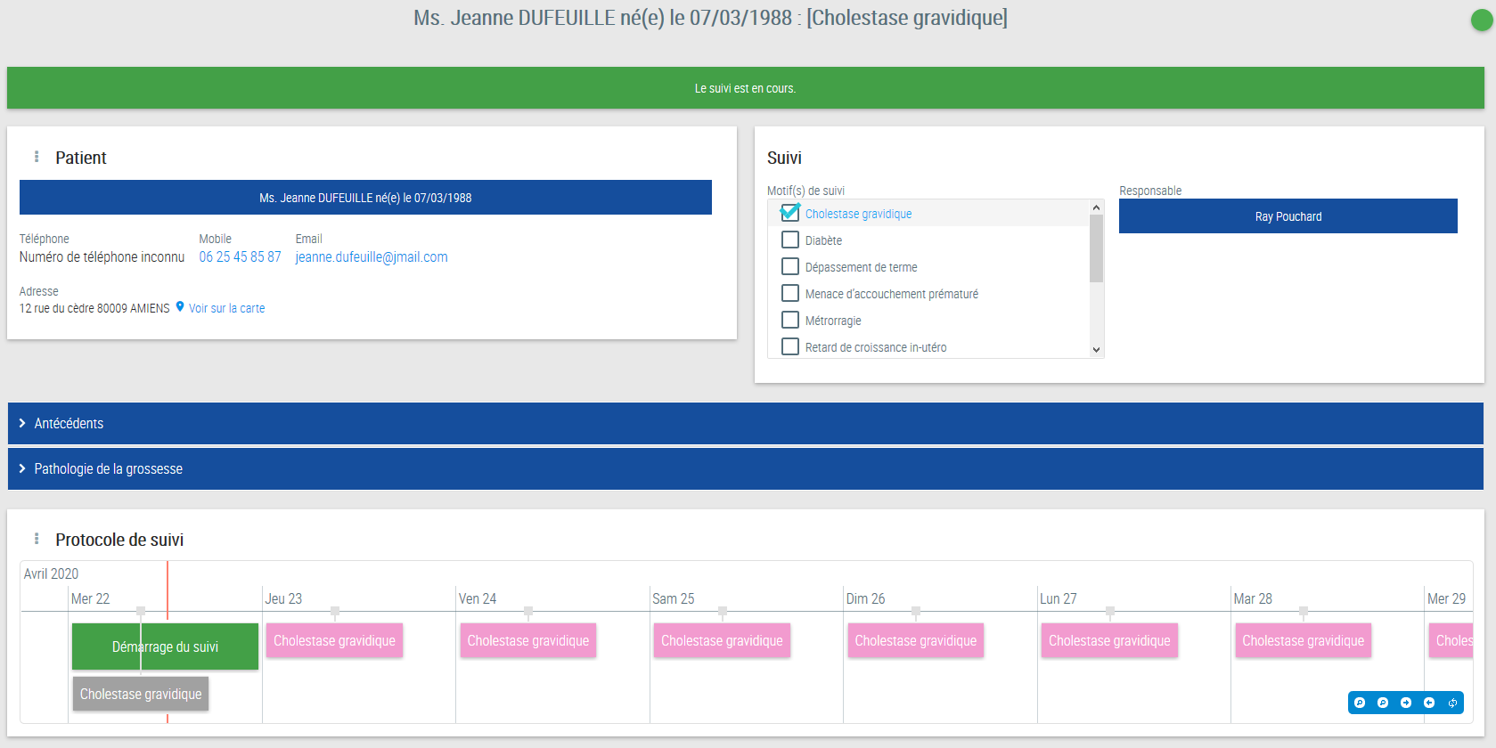
H
Ambucare: génération du suivi
→ Une fois le suivi généré, la timeline offre un aperçu des envois de formulaires planifiés
Formulaire (en attente de réponse) envoyé sur l’espace de la patiente notifiée par mail et/ou sms
Formulaires planifiés
Notes:
Le suivi des questionnaire est ensuite visible. La patiente recevra des questionnaires régulièrements sur son espace patient accéssible depuis son smatphone, tablette ou ordinateur.
Code couleur des formulaires de la time-line visibles par les soignants :
rose : formulaires qui n’ont pas encore été envoyés
Gris : formulaires en attente de réponse
Bleu : formulaires renvoyé par la patiente sans anomalies
Orange / Rouge : les formulaires montrant une alerte (c’est-à-dire qu’une réponse de la patiente montre un signe de gravité).

Slide 26
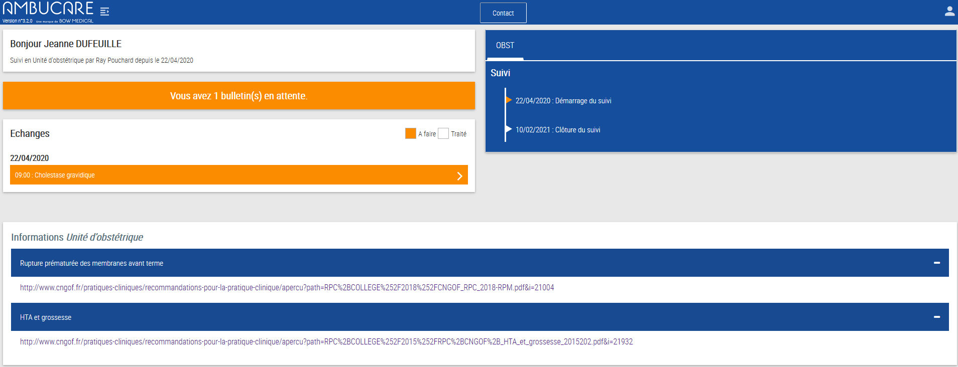
H
Ambucare: espace patient
→ La patiente dispose d’un compte généré manuellement depuis l’espace médical (tâche automatisable)
La patiente accède au formulaire en cliquant sur ce bandeau
La patiente peut contacter l’équipe médicale à tout moment via ce bouton
L’équipe médicale peut pousser des informations à la patiente et restituées dans cette zone
Notes:
La patiente a accès aux différents formulaires accessibles depuis sont espace avec un identifiant et un mot de passe dédié.
Lorsque qu’un questionnaire doit être rempli, le bandeau s’affiche en Orange. En cliquant dessus, elle peut accéder au questionnaire et le compléter

Slide 27
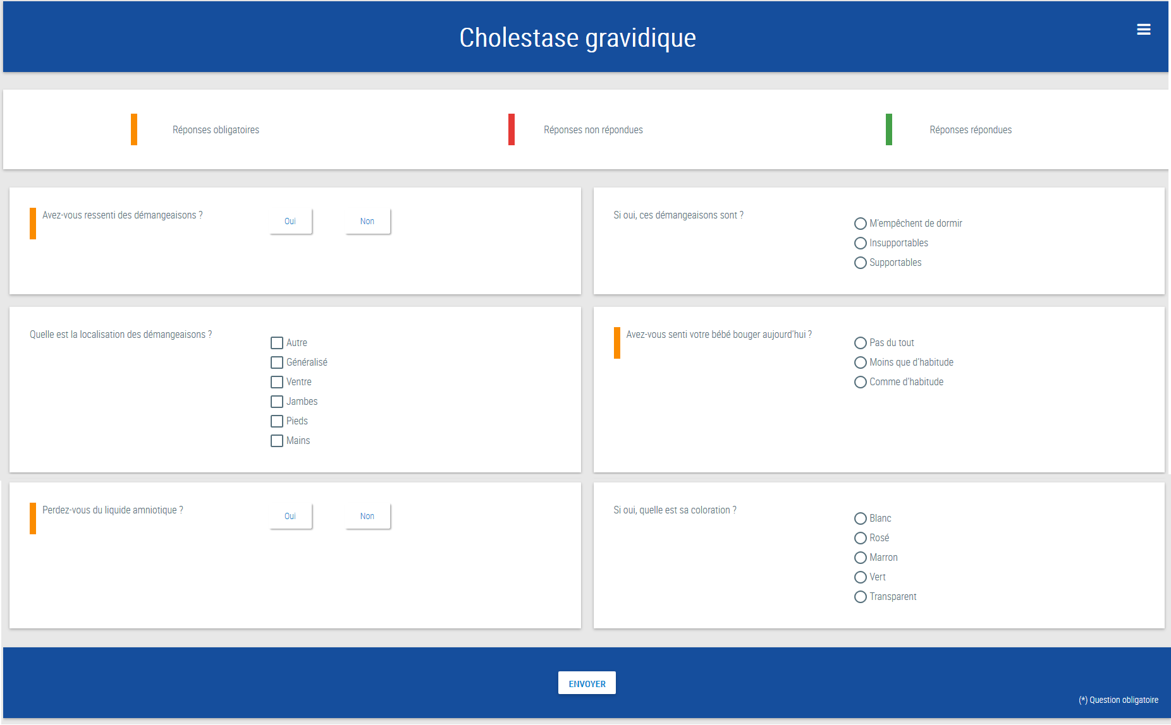
H
Ambucare: renseignement d’un formulaire
Une patiente qui se porte bien peut s’affranchir de la complétion du formulaire
Notes:
Exemple de questionnaire a remplir par la patiente concernant la cholestase gravidique: les question et la fréquence d’envoie sont paramétrables

Slide 28


H
Ambucare: remontée des réponses
→ Les alertes sont remontées sur le portail de l’équipe médicale mais aussi par sms et/ou mail.
→ Le niveau de réponse lié à un formulaire est indiqué au niveau de la timeline du suivi par la couleur associée
Notes:
L’ équipe soignante reçoit des alertes informant qu’un questionnaire est rempli et précise si une alerte à été détectée

Slide 29

H
Ambucare: traitement des réponses 1/2
→ Chaque réponse apportée est visible et les alertes peuvent être traitées par l’équipe médicale
La patiente peut-être appelée, les appels sont tracés
Notes:
L’écran récapitulatif permet à l’équipe médicale de visualiser toutes les alertes concernant les questionnaires en cours et peuvent ainsi prendre en charge les patientes signalant des anomalies.

Slide 30

H
Ambucare: traitement des réponses 2/2
→ Les différentes interactions entre la patiente et l’équipe médicale sont tracées
Notes:
Un diagramme permet de tracer simplement les échanges entre l’équipe médicale et la patiente

Slide 31

Surveillance de la grossesse : résumé de grossesse
Cs
Résumé de grossesse
Synthèse
Conduite a tenir
Notes:
Le résumé de grossesse est visible en permanence et reprends les informations majeures du suivi de grossesse afin de permettre aux équipes de prendre des décisions rapidement en cas d’urgence.
La partie nommée « Synthèse / conduite a tenir » permet aux cliniciens de noter des informations complémentaires en cas de prise en charge particulière de la grossesse ou du nouveau-né.

Slide 32

Echographies
Cs
Notes:
L’onglet « Echographie » permet de renseigner les données des échographies réalisée en cours de grossesse.
Pour appeler une feuille de saisie, il suffit de cliquer sur le « + » situé en haut a gauche du sous onglet, de compléter les données de l’échographie puis de cliquer sur « valider ».

Slide 33
Salle de naissance
SDN

Slide 34



FEUILLE D’OUVERTURE DE SALLE
SDN
Check liste « identito-vigilance » et « vérification du matériel »
Notes:
Avant toutes choses, lors de l’ouverture d’un dossier en salle de naissance, il est proposé de remplir 2 check list:
- 1 check liste d’identitovigilance
- 1 check liste de vérification du matériel
Elle peut être remplie ultérieurement en cas d’urgence en cochant la case « Différer ».

Slide 35


Accouchement
SDN
Zone graphique
Données de l’examen clinique
Zone de saisie libre
Notes:
Le suivi de l’accouchement est fait sur le partogramme qui permet de renseigner l’ensemble des données du suivi du travail que ce soit l’examen clinique ou encore les médicament administrés.

Slide 36

Accouchement
SDN
La saisie des données de suivi du travail se fait via les boutons situés en haut du graphique
Notes:
Afin de renseigner les données du suivi du travail, une série de boutons correspondants aux différents « temps » du suivi du travail sont situés en haut du graphique:
Admission SDN : permet de renseigner les données de l’examen initial du travail
Partogramme : permet de noter les données de l’examen clinique
Analgésie : permet de renseigner le type et l’heure de pose d’une analgésie
Accouchement : permet de renseigner les modalités d’accouchement et la délivrance
Médicaments obst : permet d’avoir accès à la liste des traitements utilisés en salle de naissance
HPP : permet de renseigner des données spécifiques en cas d’hémorragie du post partum
Post partum immédiat : permet de renseigner les données relatives au suivi de la mère et du nouveau-né après l’accouchement

Slide 37
Accouchement
SDN
La saisie des données de suivi du travail se fait via les boutons situés en haut du graphique
Notes:
Afin de renseigner les données du suivi du travail, une série de boutons correspondants aux différents « temps » du suivi du travail sont situés en haut du graphique:
Admission SDN : permet de renseigner les données de l’examen initial du travail
Partogramme : permet de noter les données de l’examen clinique
Analgésie : permet de renseigner le type et l’heure de pose d’une analgésie
Accouchement : permet de renseigner les modalités d’accouchement et la délivrance
Médicaments obst : permet d’avoir accès à la liste des traitements utilisés en salle de naissance
HPP : permet de renseigner des données spécifiques en cas d’hémorragie du post partum
Post partum immédiat : permet de renseigner les données relatives au suivi de la mère et du nouveau-né après l’accouchement

Slide 38

Saisie du suivi du travail
SDN
Heure de l’examen
Constantes
Contractions utérines
Rupture des membranes coloration du liquide amniotique
Examen clinique
Analyse du rythme cardiaque fœtal
Appel urgent
Diurèse
Autres thérapeutiques
Notes:
La feuille partogramme permet de renseigner l’intégralité des données de l’examen clinique de la patiente.
Une fois l’examen rempli, il suffit de fermer la feuille et les données s’afficheront automatiquement sur le partogramme.
Attention, il faut penser a bien modifier l’heure de l’examen si celui-ci est renseigné à postériori

Slide 39

Saisie du déroulement de l’accouchement
SDN
Accouchement voie basse
Diurèse
Appel urgent
Césarienne
Naissance
Délivrance
Notes:
La feuille Accouchement permet de renseigner les données de l’accouchement que celui-ci se fasse par voie basse, par voie basse instrumentale ou par césarienne.
L’événement « Naissance »permet de noter la date et l’heure précise de la naissance.
Le cadre délivrance permet de noter les modalité de la délivrance ainsi que l’administration prophylactique d’oxytocine (= délivrance dirigée).

Slide 40



Administration des médicaments
SDN
Administration d’un traitement ponctuel
Administration d’un traitement en continu
Notes:
La liste des traitements est accessible depuis le bouton « Médicaments Obst ». En cliquant sur le traitement souhaité, un menu apparait et permet de choisir la posologie. L’affichage se fera automatiquement sur le partogramme.
Pour les traitements intraveineux administrés en continue, le mode de saisi est identique. L’affichage sur le partogramme montrera une barre de progression verte représentant la durée d’administration.
Si l’on souhaite modifier le débit, il suffit de cliquer directement sur la barre à l’endroit ou le débit sera modifier. On choisi ensuite le débit approprié en cliquant dessus. À l’affichage, la barre représentant la durée d’administration de l’ancien débit sera grisée. La barre verte continuera sa progression en prenant en compte le nouveau débit.
Lorsque l’on souhaite stopper l’administration, il suffit de cliquer sur la barre et de cliquer sur « arrêter ».

Slide 41

Résumé de grossesse
SDN
Calculs automatisé de la durée des différentes phases du travail
Début du
travail
Déroulement du
travail
Modalités d’accouchement
Modalités de la
Délivrance
Notes:
Le résumé de grossesse est a compléter et permet de résumer tous les évènements en cours de travail.

Slide 42




Résumé de grossesse
SDN
Le mode d’accouchement ET l’issue doivent impérativement êtres saisis
Notes:
Fonctionnements particuliers :
Certains champs sont cachés et s’affichent en fonction de la saisie de certaines données (Ex : Si une césarienne a été pratiquée, le fait de noter « oui » dans le menu déroulant « césarienne » enclenche l’affichage des champs « interventions complémentaires » et « complications de la césarienne »)
Saisie de l’issue de grossesse : La liste issue de grossesse contient 2 sous menus : (Il est fondamentale que les 2 menus de la liste soient saisis)
- Mode d’accouchement - Issue

Slide 43

SDN nouveau-né
SDN
Score Apgar
mensurations
Etat acido-basique
Prélèvements
Mesures prophylactiques
Score d’INBP
Notes:
Les sous onglet « SDN nouveau-né » permet de renseigner les données relatives à l’examen du nouveau-né.
La saisie du score d’Apgar se fait via des menus déroulant. Un raccourci existe sous chaque colonne et permet de renseigner directement un score d’apgar a 10.
Les mensuration du nouveau-né se notes dans les cases correspondantes. Le calcul du percentile est automatisé et varie en fonction du sexe de l’enfant et de son terme de naissance.
Dans le cadre prélèvement, on peut renseigner tous les prélèvements qui auront été effectués sur le nouveau né en salle de naissance. Le score d’Infection Néonatale Bactérienne Précoce permet de classer l’enfant dans le groupe à risque d’infection selon les recommandations du collège de néonatalogie.

Slide 44

Examen clinique / réanimation
SDN
Examen clinique
Modalités de sortie
Traitements du nouveau-né
Réanimation
Saisie des consignes du staff
Notes:
Le sous-onglet « examen clinique / réanimation » permet de noter les données de l’examen clinique du nouveau né.
Si on note « oui » dans le menu déroulant « réanimation », des champs apparaissent et permettent de noter les actes effectués en cas de réanimation ainsi que le score de silverman.

Slide 45


édition des comptes rendus
SDN
Édition des courriers
Boutons de construction des comptes rendus
Affichage compte rendu
Notes:
Le compte rendu d’accouchement peut être construit dans le sous onglet « CR d’accouchement »
Il suffit de cliquer à l’intérieur du composant puis d’aller cliquer sur les boutons situé sur la droite. Des prémodèles sont préparées et peuvent êtres modifiés directement.
Exemple : Pour construire un compte rendu d’accouchement avec hémorragie de la délivrance : il suffit de cliquer sur le bouton « CR Accouchement ». Pour récupérer ensuite les informations relatives a l’hémorragie, il suffit de cliquer dans la one de texte a l’endroit ou l’on souhaite que les informations s’affichent puis de cliquer sur le bouton « hémorragie du post partum ». Les informations relatives a l’hémorragies viendront s’implémenter automatiquement à l’endroit souhaité sur le compte rendu.
Ensuite, il suffit de cliquer sur le bouton « courrier » et d’éditer les courriers souhaités : compte rendus d’accouchement et déclaration de naissance. En cas de grossesse multiple, les informations relatives à chaque enfant sont automatiquement récupérées

Slide 46

LA FEUILLE D’ANESTHESIE
SDN
Notes:
L’onglet « anesthésie » permet au médecin anesthésiste d’avoir accès aux informations du travail ciblées sur la prise en charge anesthésique.
Il existe une communication directe entre le partogramme et la feuille d’anesthésie facilitant le partage d’information.
Le fonctionnement de la feuille d’anesthésie est identique à celui du module d’anesthésie (cf demo anesthésie).
Le médecin anesthésiste peut ici renseigner les données concernant le mode d’analgésie en salle de naissance mais également au bloc opératoire en cas de césarienne.

Slide 47


Sortie de la salle de naissance
SDN
Sortie du patient
Transfert du patient dans un autre service
Notes:
Une fois le suivi en salle de naissance terminé, cliquez sur le bouton de sortie du patient puis sélectionnez « Transférer » dans la fenêtre qui s’ouvre puis cliquez sur « Oui ».

Slide 48
Post-partum
P.P

Slide 49

Post-partum : Suivi maternel
P.P
Bouton d’appel des différentes feuilles de surveillance
PRADO
sortie précoce
Consignes du staff
Edition du certificat du 8ème jour
Notes:
Le suivi du post partum maternel se fait via le bouton « + » situé en haut à gauche du tableau. Ce bouton permet d’appeler différentes feuilles de surveillance sur le même principe que le suivi en consultation.
En haut a Gauche du sous onglet se trouve un composant donnant un retour sur l’égibilité de la patiente au « PRADO » ou à la « Sortie précoce ». (Ces renseignements son notés dans le sous onglet « PRADO/Sortie précoce ».
Le bouton « cerfa » permet l’édition automatisée du certificat du 8ème jour.
Le composant consignes du staff permet de noter des consignes particulières de suivi de la mère décidées lors du staff.

Slide 50



Post partum : suivi maternel
P.P
Notes:
Différentes feuilles de surveillance sont disponibles depuis le tableau de suivi du post partum :
Admission post partum
Surveillance post partum voie basse : pour les accouchements par voie basse
Surveillance post partum césarienne : permet le suivi des patientes césarisées
Sortie
Consultation post natale …

Slide 51

Post-partum : certificat du 8ème jour
P.P
Zone de saisie
Zone de texte
Notes:
Pour éditer le certificat du 8ème jour
Cliquez sur le bouton « cerfa » situé sous le tableau de suivi du post partum maternel dans le sous onglet « post partum maternel ».
La grande majorité des données sont préremplies automatiquement.
Pour compléter une case a cocher : cliquer simplement dans la case à cocher
Pour compléter une zone de texte : cliquer sur la zone de texte voulu puis remplissez le texte dans la zone de saisie « texte » située en haut du composant.
Une fois la première page complétée : cliquer sur « page suivant », complétez la seconde page puis cliquez sur « imprimer ».

Slide 52

Post-partum : Suivi néonatal
P.P
Synthèse de la grossesse
Examen pédiatrique
Notes:
Le sous onglet « Post partum nouveau né » comprend une partie supérieur synthétisant la grossesse et les antécédents de la patiente.
La partie inférieur comprend un tableau permettant d’appeler des feuilles afin de permettre au pédiatre de remplir les données de l ’examen clinique du nouveau né.

Slide 53


Post-partum : Suivi néonatal
P.P
Bilirubinémie
Photothérapie
Poids
Zone de saisie des valeurs
Notes:
Le sous onglet « Courbes » permet de renseigner les courbes de bilirubinémie, de photothérapie et de poids.
Pour construire les courbes de suivi, il suffit de saisir la donnée dans la case « VALEUR » puis de cliquer sur « envoyer ». La valeur s’affichera alors dans la courbe. (Attention a bien penser à modifier la date et l’heure de saisie si celle-ci n’est pas correcte)

Slide 54

Post-partum : PRADO et sortie précoce
P.P
Notes:
Le sous onglet «PRADO / sortie précoce » est composé de deux cadres:
PRADO : permet de renseigner l’intégralité des critères d’éligibilité au PRADO
Sortie précoce : permet de renseigner l’intégralité des critères d’éligibilité à une sortie précoce
Lorsque la totalité des critèrres sont remplis et donc, que la totalité des cases sont cochées, le menu déroulant « éligibilité au PRADO » (PRADO = programme d’accompagnement du retour à domicile) passera automatiquement à « oui ». Le fonctionnement est le m^me pour le cadre « sortie précoce ».

Slide 55
Orthogénie
Ort
Notes:
Orthogénie (= suivi des IVG)

Slide 56



Orthogénie
Ort
Sélection du type de dossier
Configuration d’orthogénie
Notes:
Pour ouvrir un dossier d’orthogénie, lors de la création d’un dossier, choisissez orthogénie dans la fenêtre de sélection du type de dossier puis renseigner la date de début de grossesse et cliquez sur « valider ».
Dans la configuration d’orthogénie, les onglets de suivi de grossesse, de salle de naissance et de post partum ne sont pas disponibles et sont remplacés par l’onglet orthogénie.
Pour les autres onglets, le fonctionnement est le même
L’onglet orthogénie comprend une zone de renseignements sur la partie supérieure et un tableau appelant les feuilles de suivi de la prise en charge en orthogénie.
Le composant « Issue de la grossesse » doit impérativement être renseigné et permet de saisir le mode d’arrêt de la grossesse.

Slide 57



Suivi en orthogénie
Ort
Notes:
Les différentes feuilles de surveillance :
Consultation pré IVG : permet de renseigner les données et de s ’assurer des conditions et du consentement pour la pratique d’une IVG
Protocole IVG médicamenteuse et IVG chirurgical : permet de noter les données concernant la méthode de l’IVG
Consultation post IVG

Slide 58
Gynécologie
Gyn

Slide 59


Gynécologie
Gyn
Sélection du type de dossier
Configuration Gynécologie
Notes:
Pour ouvrir un dossier de gynécologie, lors de la création d’un dossier, choisissez gynécologie dans la fenêtre de sélection du type de dossier et cliquez sur « valider ».
Dans la configuration de gynécologie, les onglets de suivi de grossesse, de salle de naissance et de post partum ne sont pas disponibles et sont remplacés par l’onglet Gynécologie.
Pour les autres onglets, le fonctionnement est le même
L’onglet gynécologie comprend une zone de renseignements sur la partie supérieure et un tableau appelant les feuilles de suivi de la prise en charge en gynécologie.

Slide 60


Suivi en Gynécologie
Gyn
Feuille de suivi gynécologique
Feuille de suivi des colposcopies
Notes:
Plusieurs feuilles de consultation sont disponibles depuis le tableau permettant d’assurer le suivi des consultations standards, des colposcopies …..

Slide 61



Hospitalisation en Gynécologie
Gyn
Notes:
En cas d’hospitalisation, une feuille spécifique « Hospitalisation » permet de renseigner les données de l’hospitalisation. Lors de l’admission de la patiente, il suffit de cocher la case « entrée » et de compléter les données correspondantes. Lors de la sortie, il faut ouvrir la même feuille et cliquer sur « Sortie ». Des champs spécifiques s’affichent et permettent de noter les données de la sortie ainsi que d’éditer la lettre de liaison via le bouton « courrier de liaison ».
En cas d’hospitalisation, une feuille spécifique « Hospitalisation gynécologie » permet de renseigner les données de l’hospitalisation. Lors de l’admission de la passier, il suffit de cocher la case « entrée » et de compléter les données correspondantes. Lors de la sortie, il faut ouvrir la même feuille et cliquer sur « Sortie ». Des champs spécifiques s’affichent et permettent de noter les données de la sortie ainsi que d’éditer la lettre de liaison via le bouton « courrier de liaison ».

Slide 62
Merci de votre attention
Notes:
Orthogénie (= suivi des IVG)

